Slide 1
原生页编辑器

Slide 2
目录
原生页是什么
为什么要做新版原生页编辑器
实现方案
总结

Slide 3
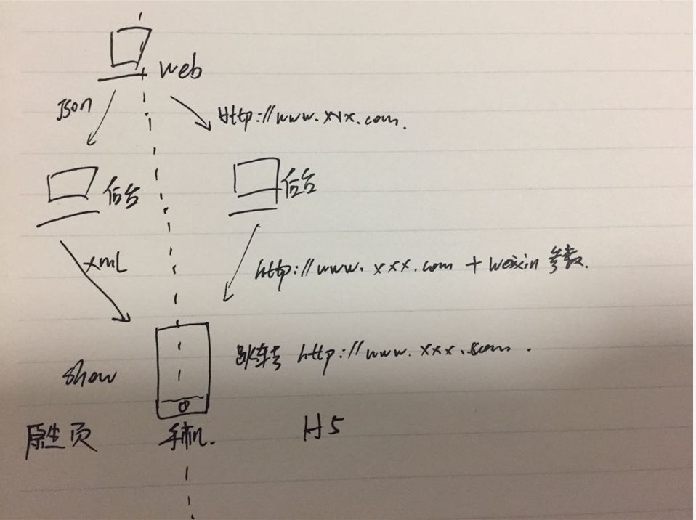
什么是原生页
这里讨论的原生页，指的是投放端后台把用户定义的落地页数据，通过json的格式穿个后台，后台把json数据组装成xml格式的数据，传给微信客户端，客户端解析xml数据，渲染成对应的落地页。区别于H5页面
H5页面是别人的站点，通过点击广告外层，跳转链接到其他网页。（符合H5规范的站点）
使用原生页有什么优势？
及时渲染，不用跳转到别的H5网页，响应速度快
便于数据统计，转化入口都是在客户端

Slide 4
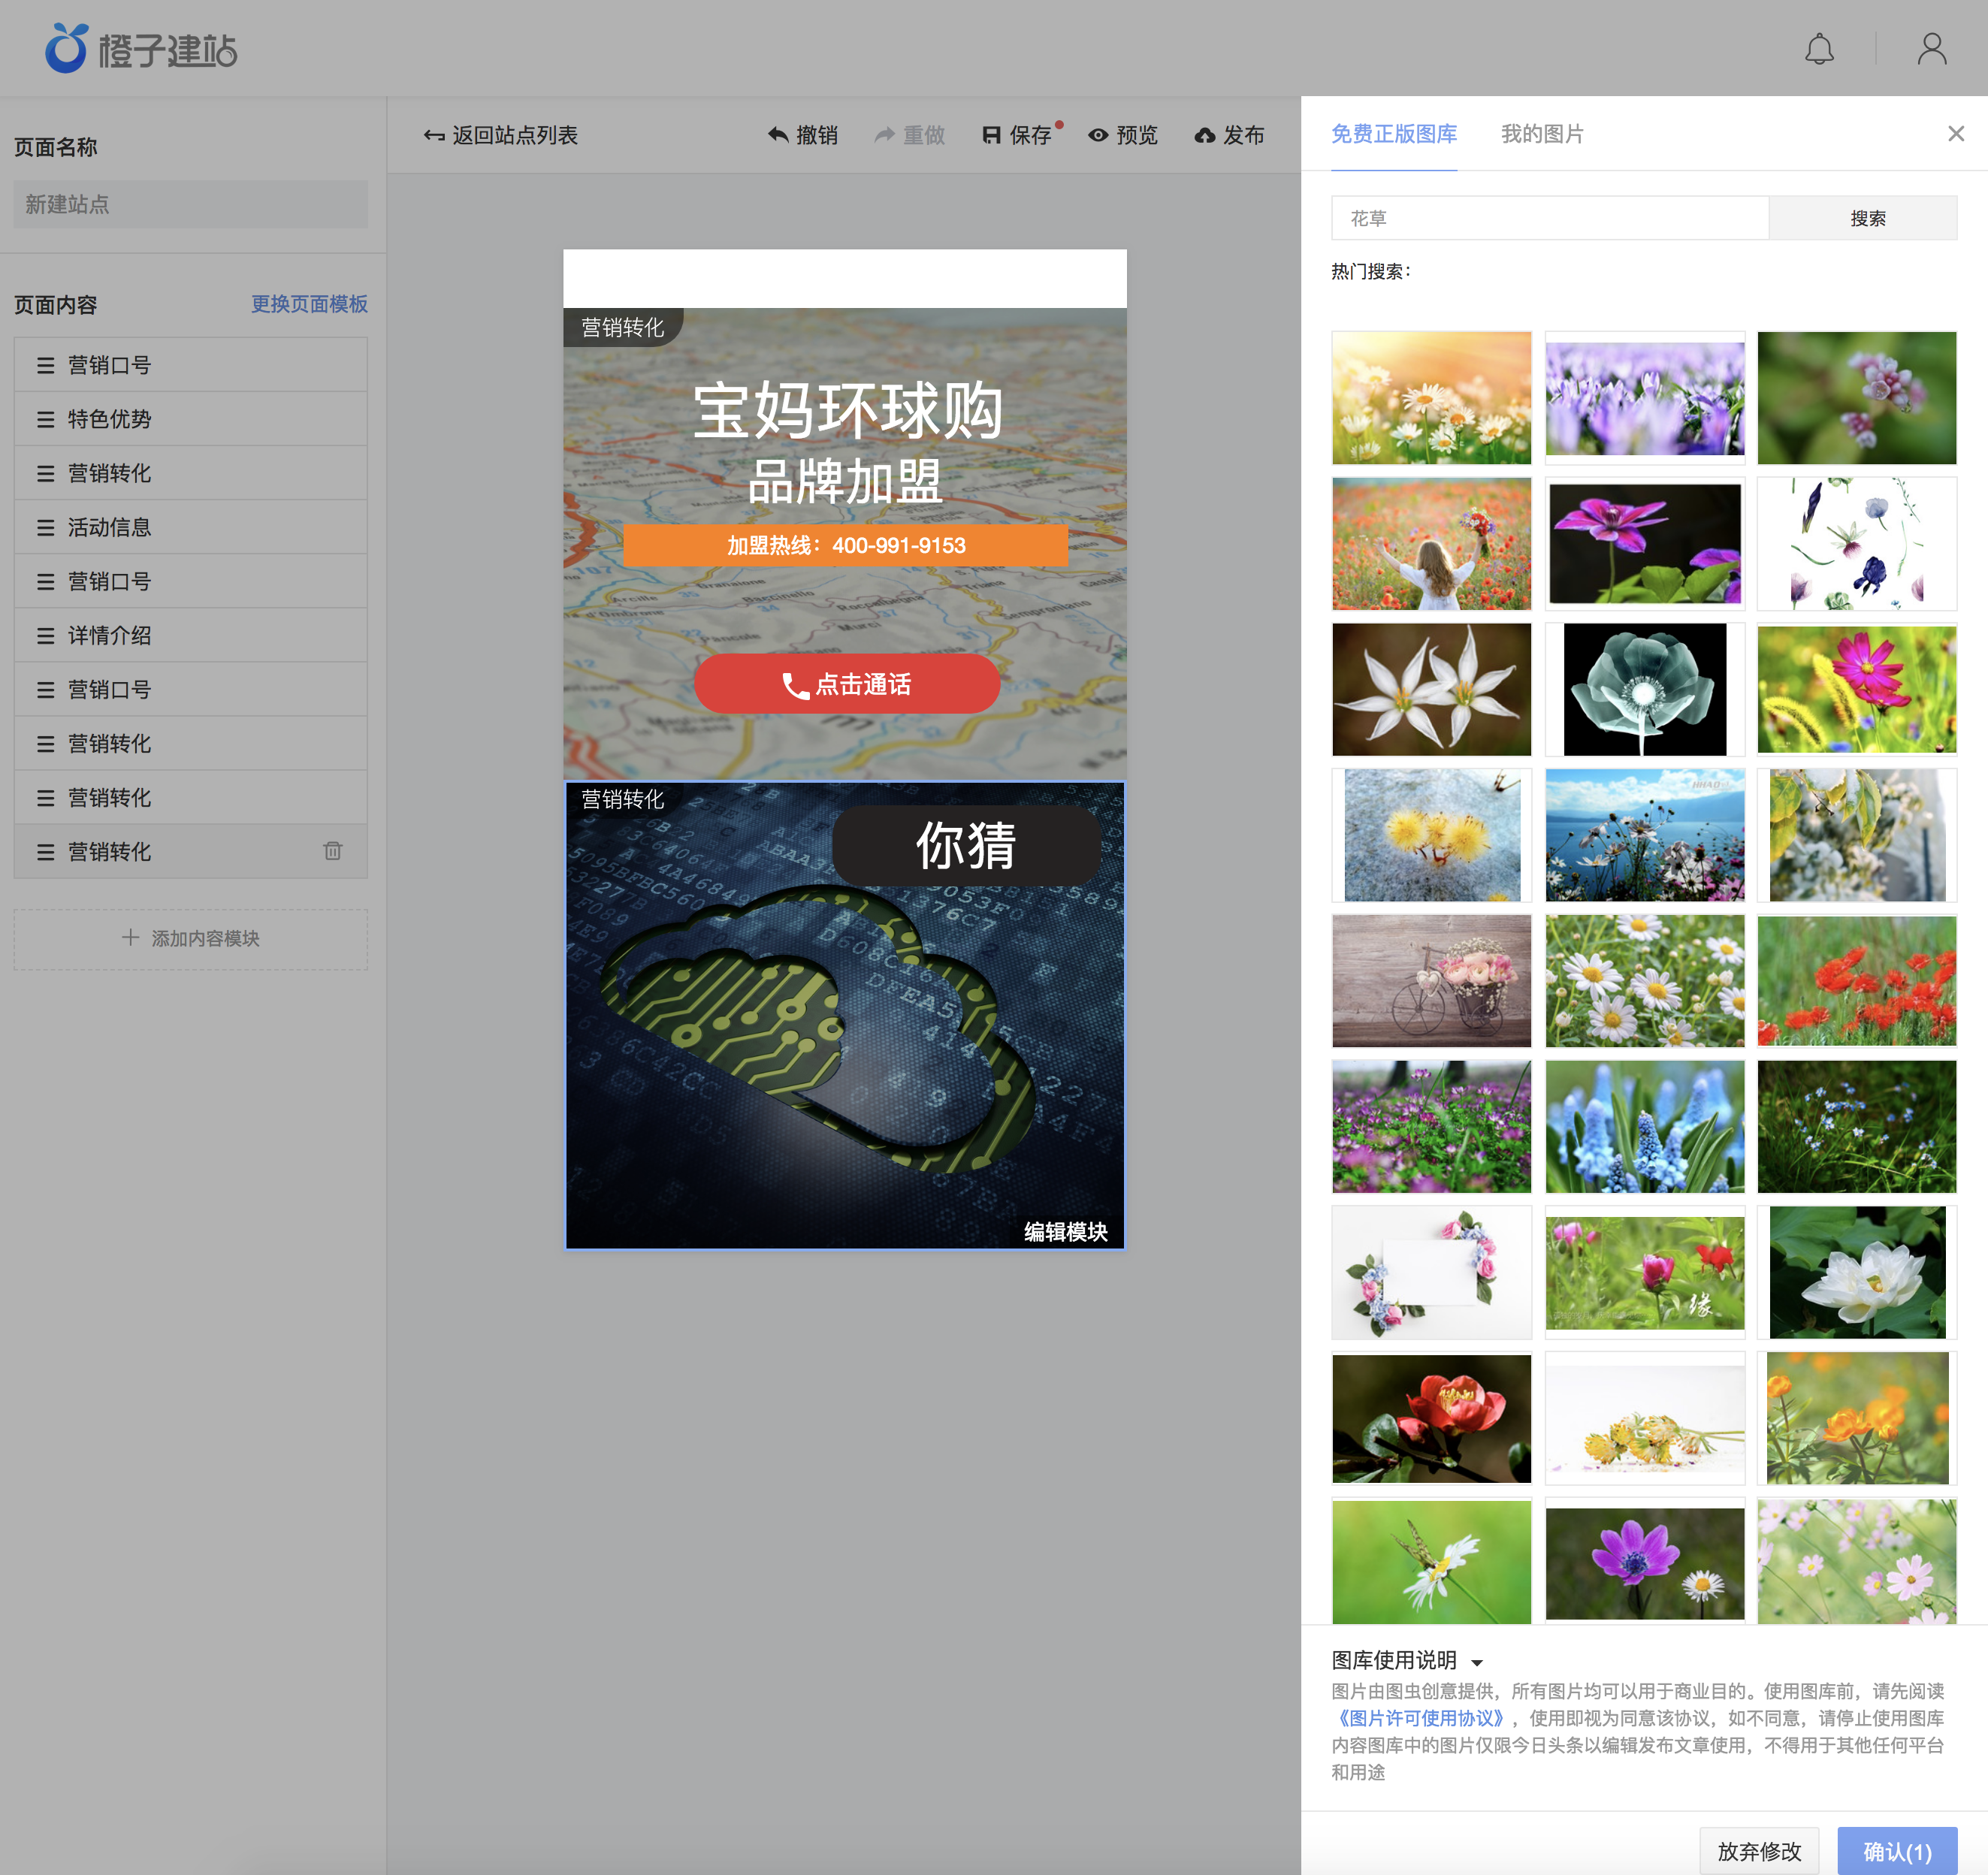
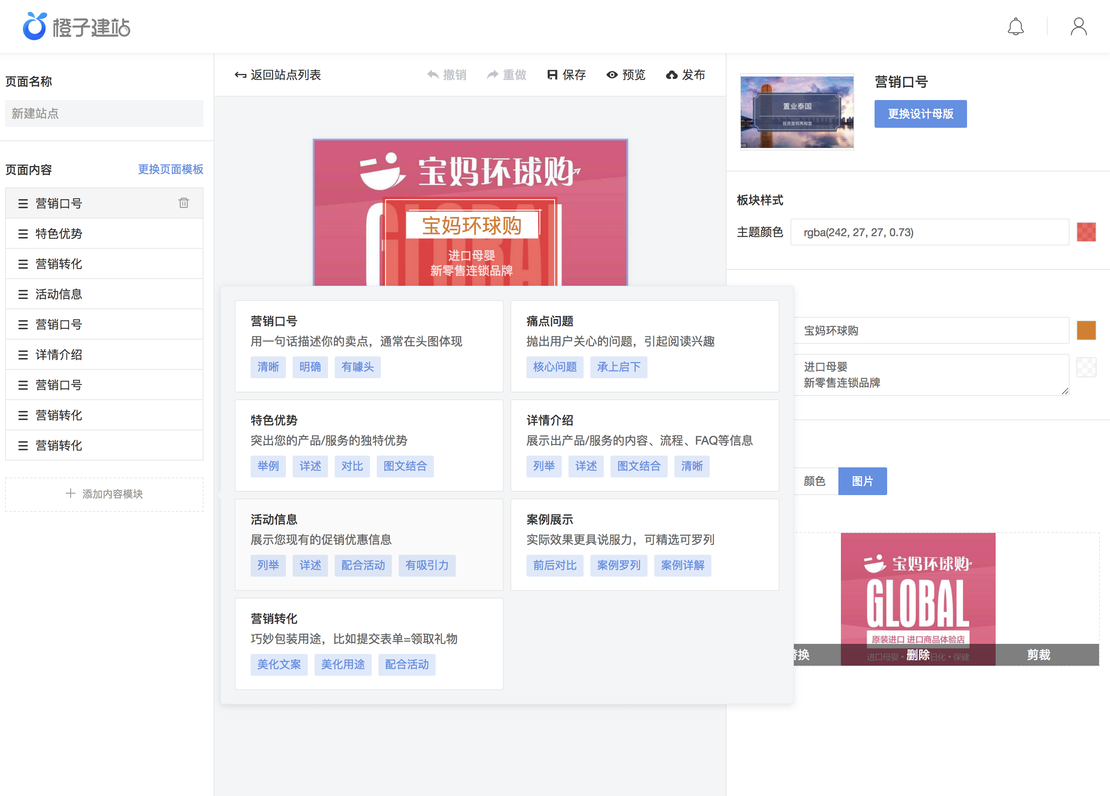
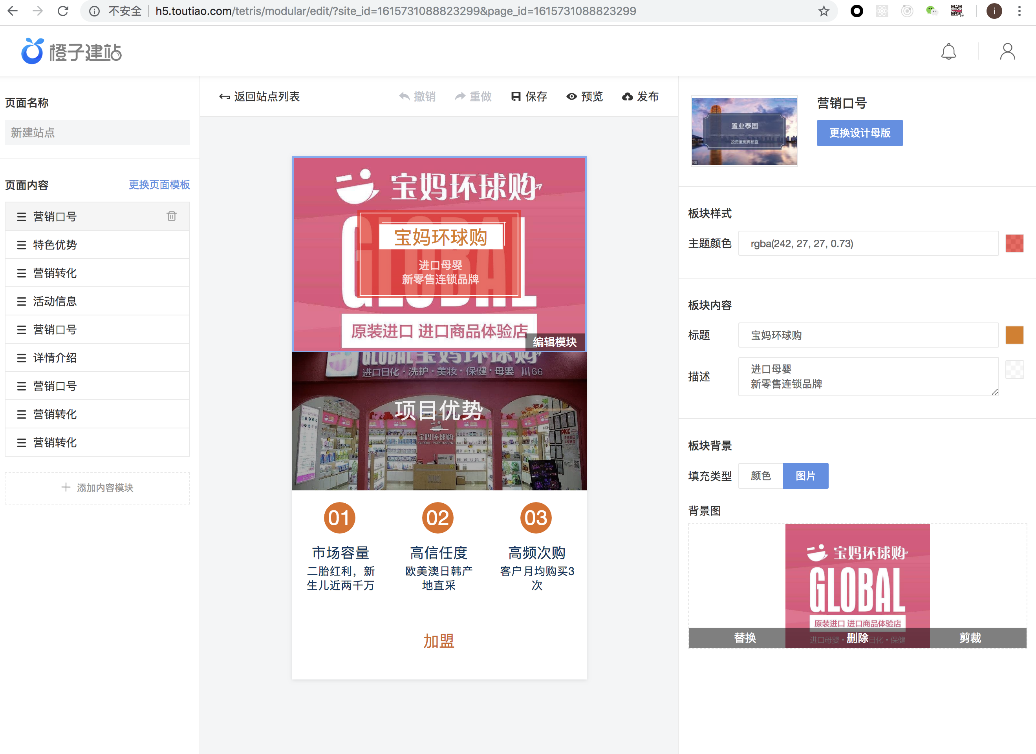
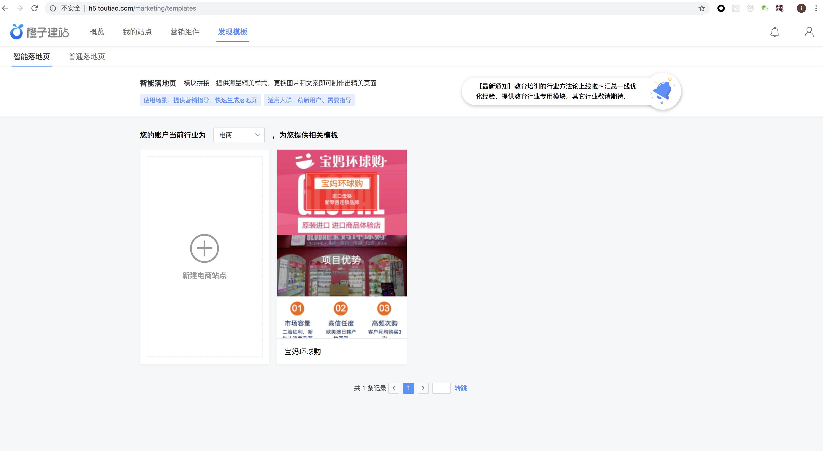
原生页改版的初衷
随着业务的发展，原生页的组件越来越多，老版本的编辑器在组件上的耦合越来越深，不易扩展
提高原生页创建的效率
提高操作满意度
（广告主反馈说竞品做的比我们的好用…）

Slide 5
产品设计
为了解决上述的几个问题，首先，竞品有我们没有的，我们要补上，其次是，竞品没有的，我们要做的更好
丰富原生页模版，提出官方模版和共享模版计划（广告主共享出自己的优秀的模版）
高效的模版管理，独立出模版管理模块，只在代投放系统，供内部使用，提供新建、配置、发布、下架等功能
通过拖拽编辑，内部分为左侧组件菜单，中央预览舞台区，右侧组件编辑区，更是提供了回退操作的强大编辑器

Slide 6
产品设计
官方模版
拖拽编辑
组件拆分
编辑区可放大缩小
随意换位
操作回退
模版管理
共享模版
多版本预览
支持快捷键
内容丰富
模版
编辑器

Slide 7
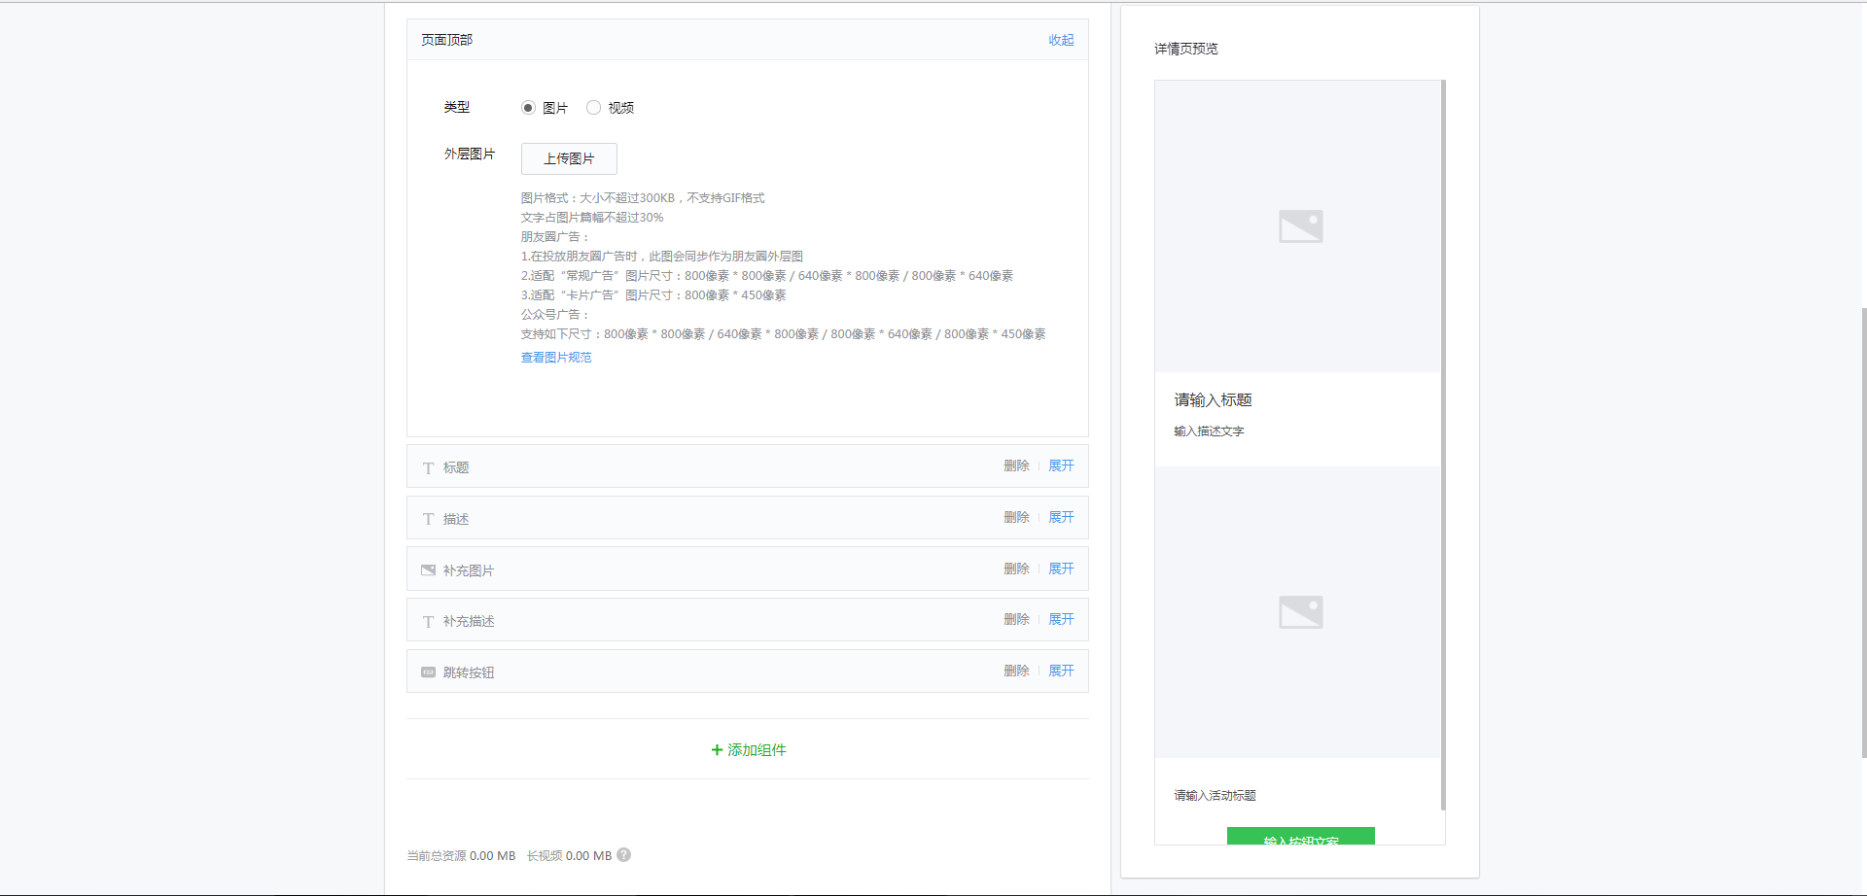
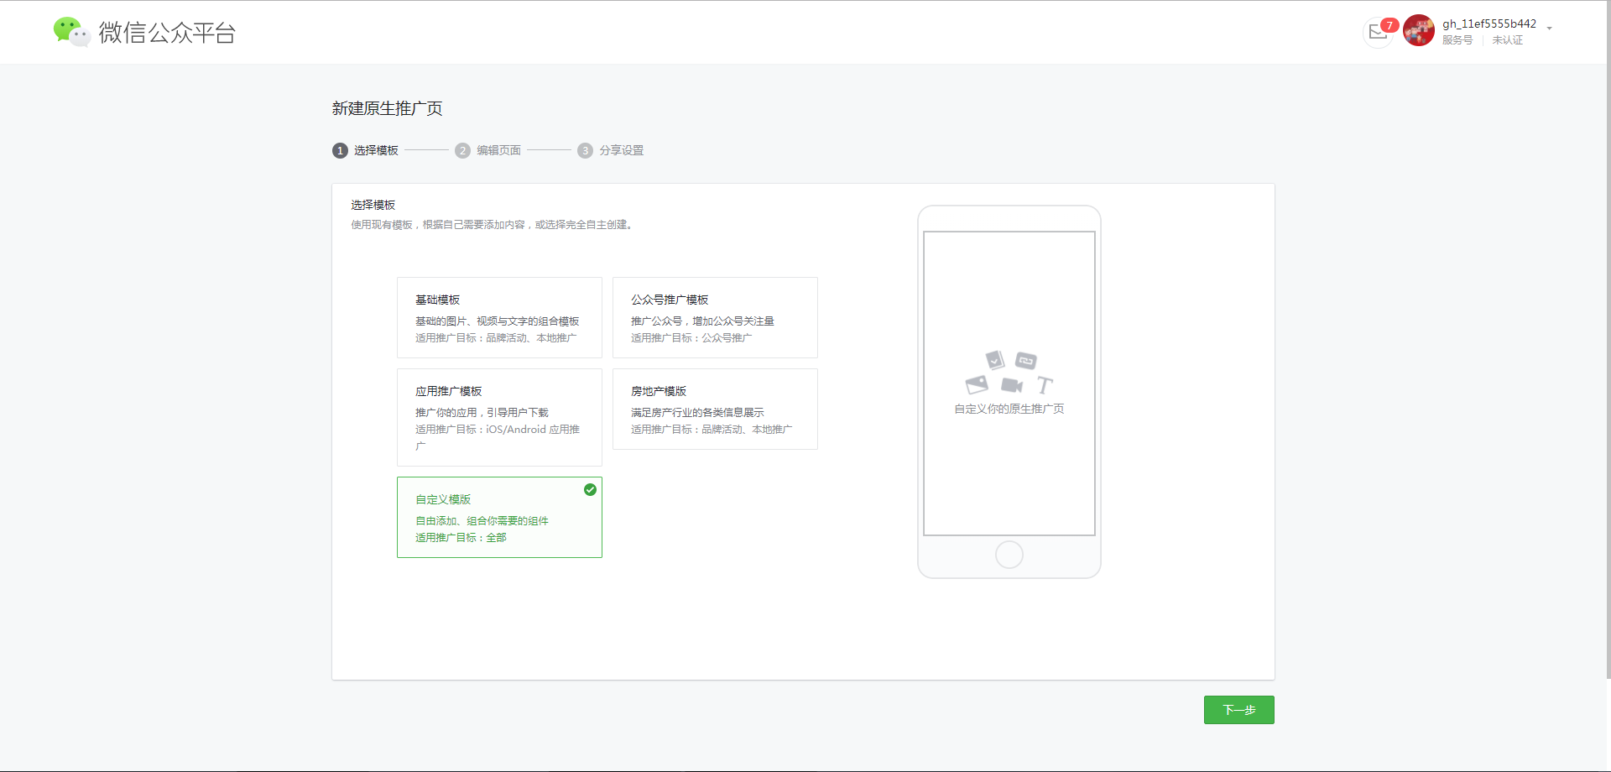
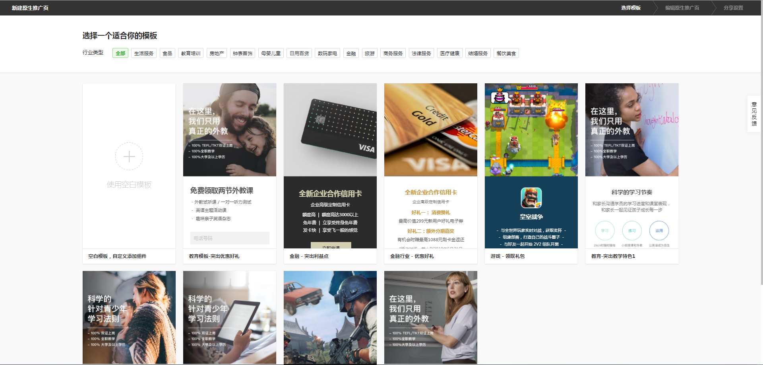
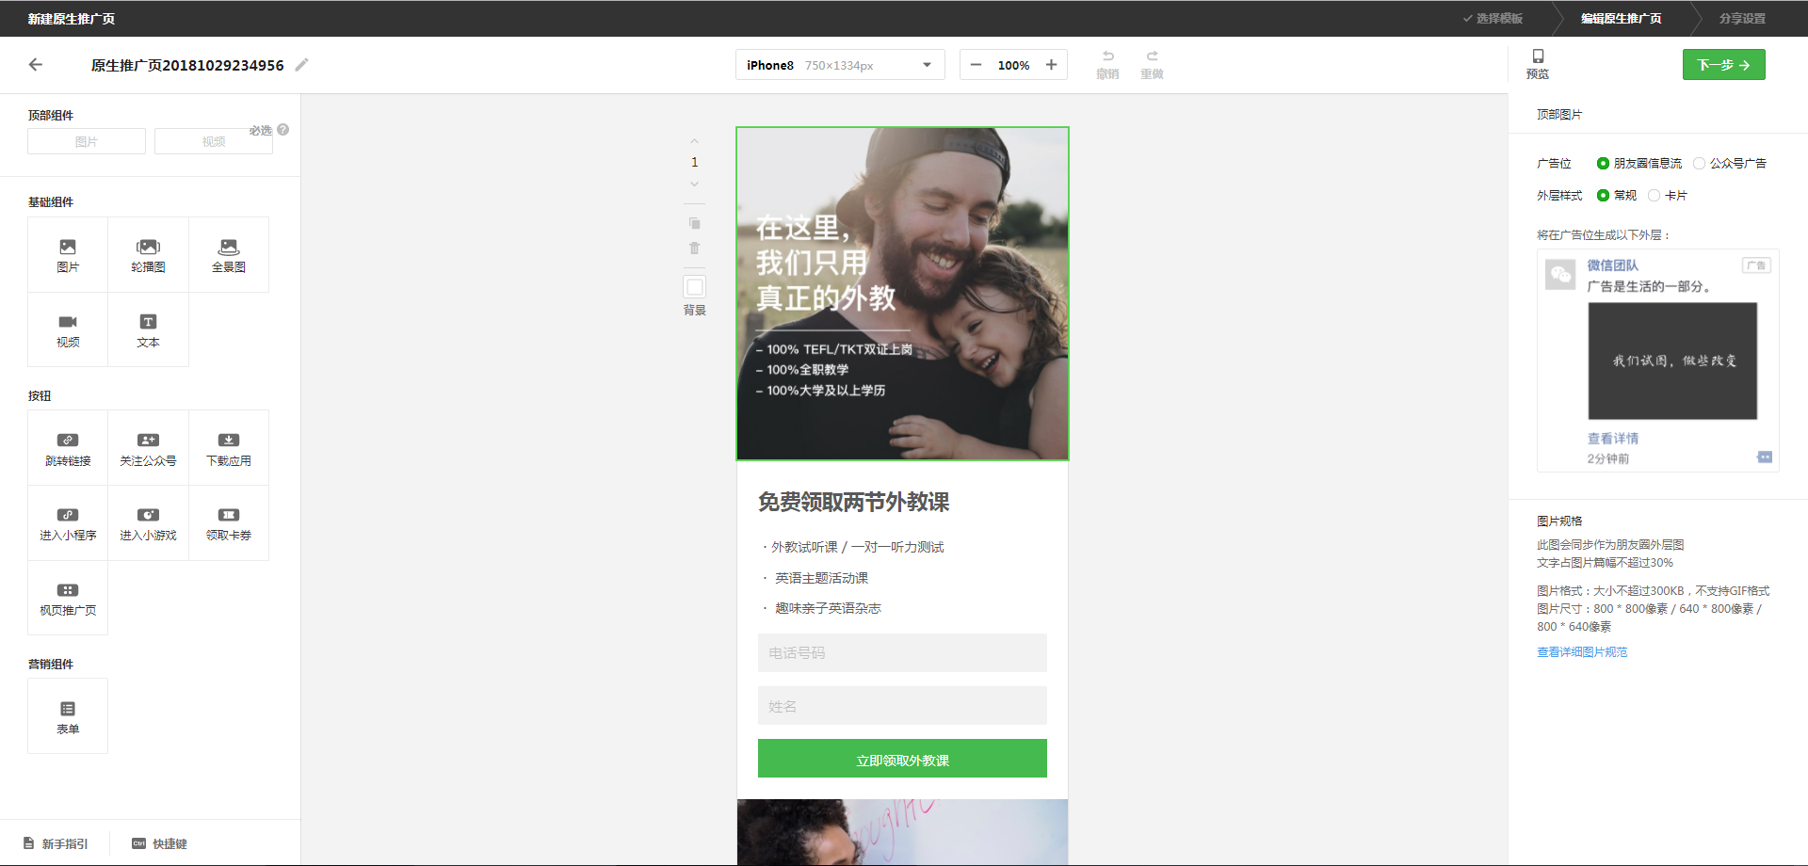
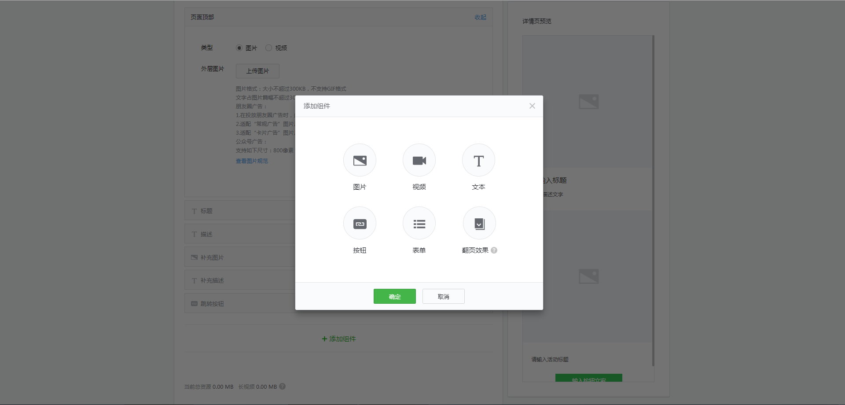
新旧版本对比

Slide 8
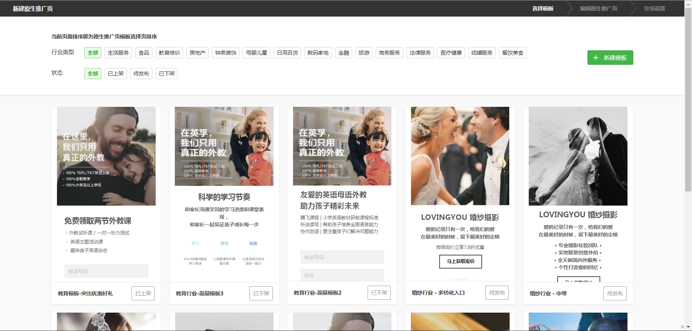

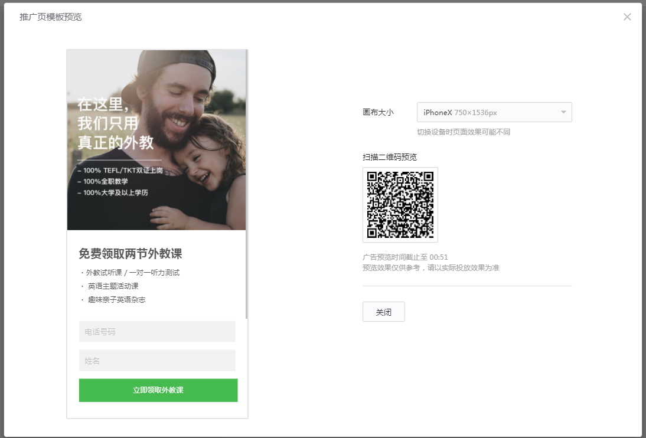
产品设计
mad.oa.com遴选优秀模版发布上线
管理端
发布模版
投放端
使用
预览
mp通过行业筛选使用已上线的模版
使用模版编辑自己的原生页
选择手机型号预览

Slide 9
技术设计
优秀的框架设计（借鉴原有的设计），易于扩展
公共操作复用和统一
不同区域功能独立，数据不耦合，高度自治，又高度统一
左侧只添加组件
中央舞台区只用展示传进去的数据，操作的时候调用传进去的action
右侧组件编辑区只用关心当前组件的数据变更
可回退操作

Slide 10
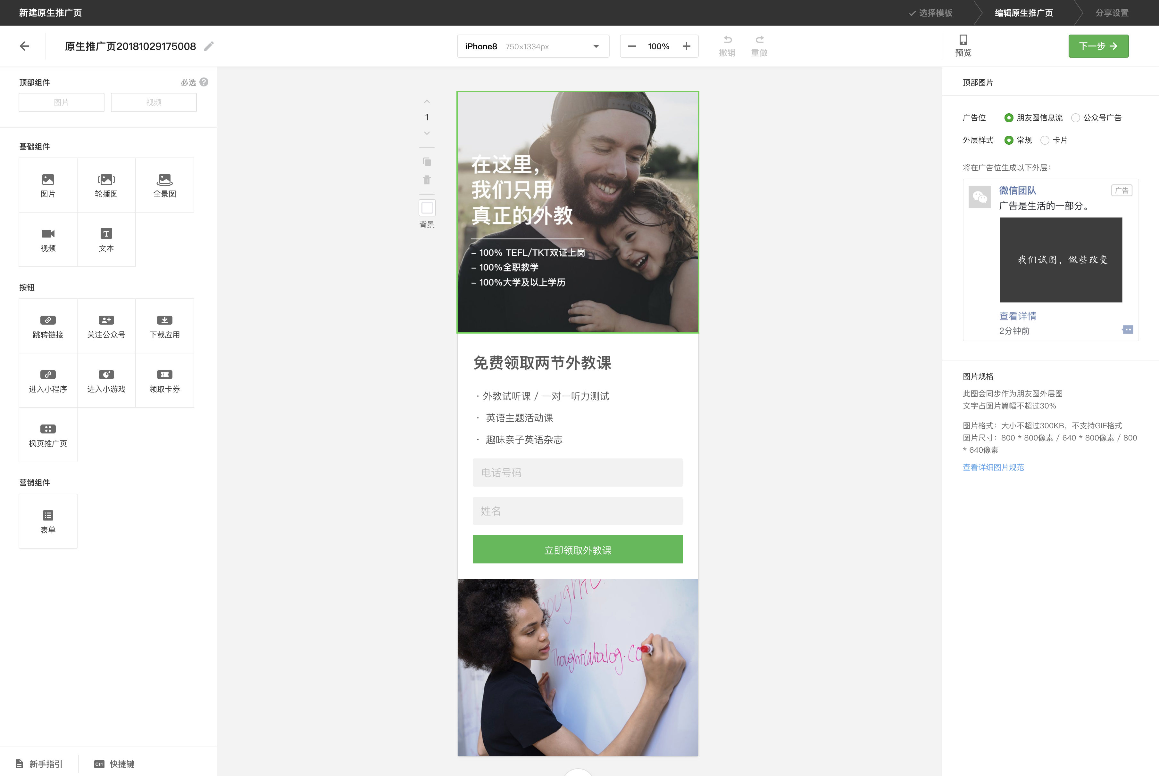
这个编辑器，如果是你，你会怎么做

Slide 11
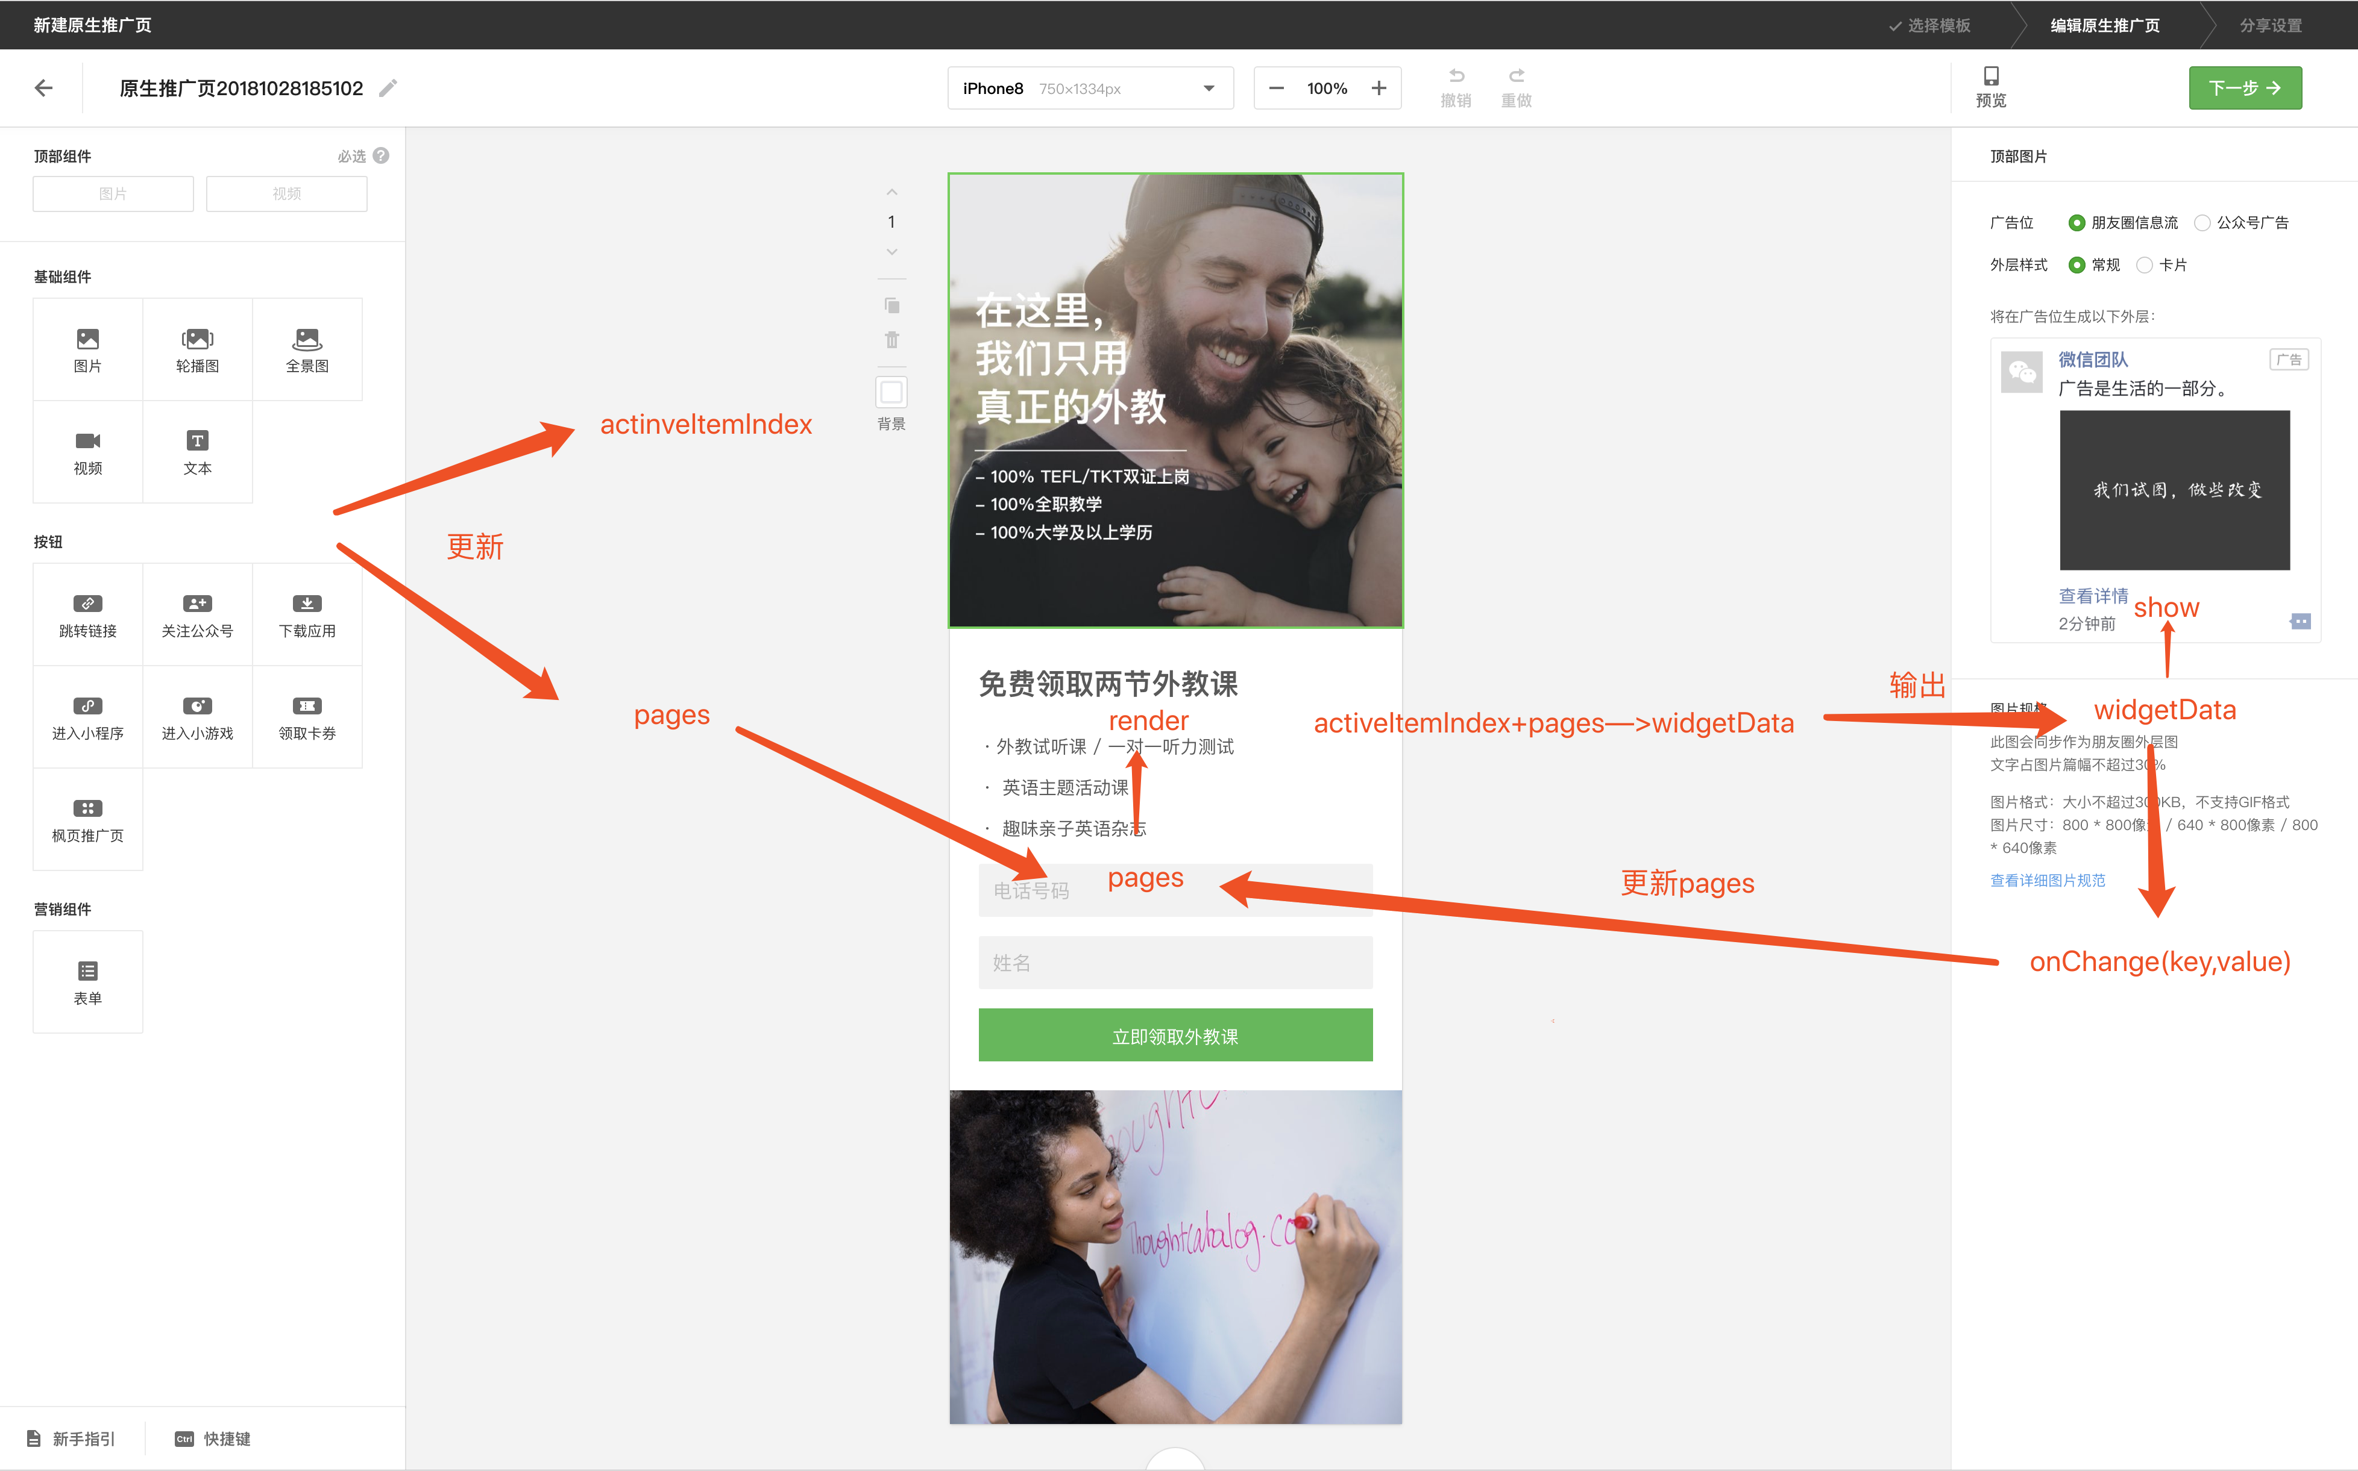
技术要点-数据流
左侧选中一个组件，拖到中央舞台区
往pages里增加一个组件的默认数据
更新activeItemIndex
右侧根据index +pages得到当前组件数据widgetData
对widgetData做设置，再反更新回去pages

Slide 12
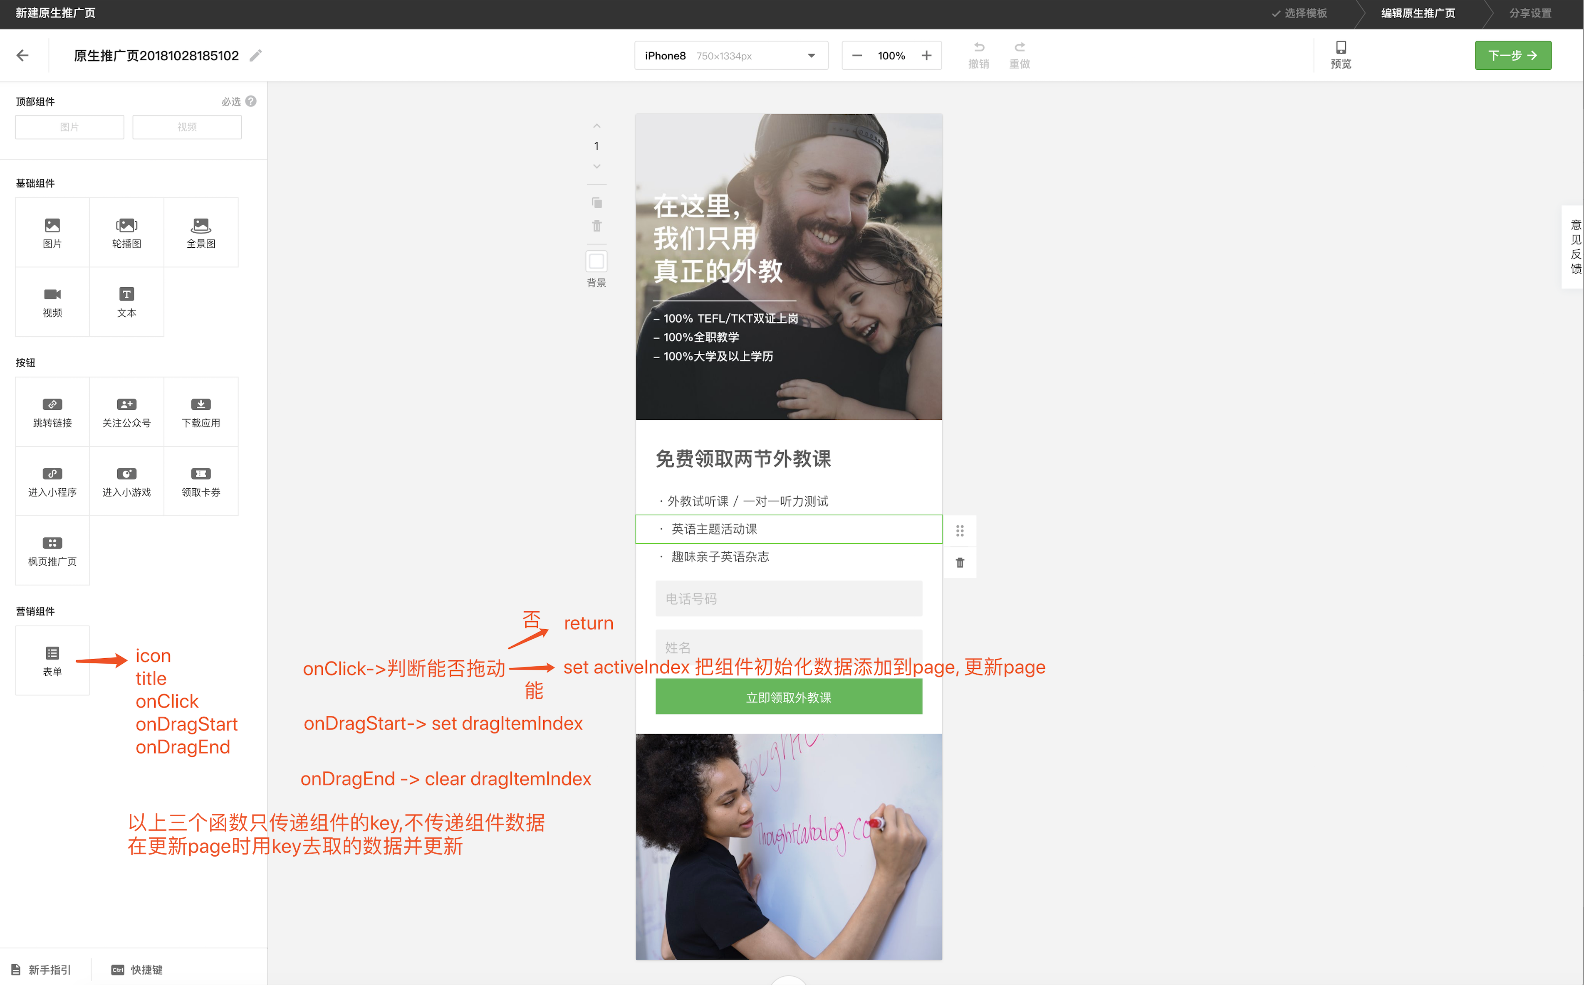
技术要点-左侧菜单
左侧选中一个组件
判断该组件是否能够被添加
如可以，向pages里增加一个组件的默认数据
设置dragItemIndex

Slide 13
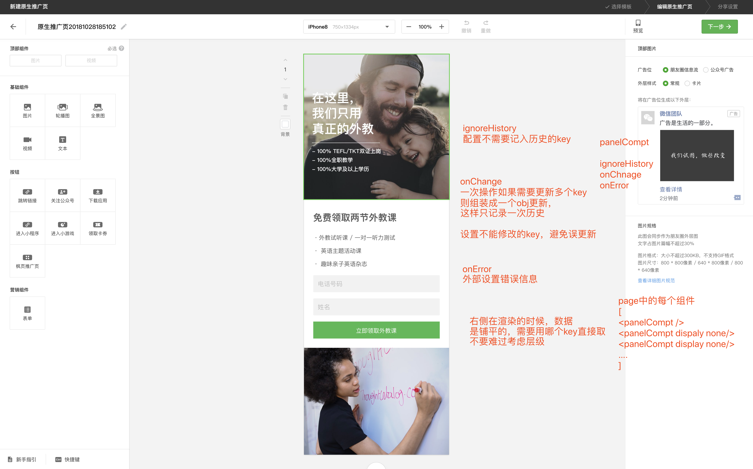
技术要点-数据更新
处理用户操作
更新state,检测错误，显示错误信息
配置哪些数据不需要记入历史记录

Slide 14
技术要点-编辑回退
高阶函数是指将函数作为参数或返回值的函数，高阶reducer就是指将reducer作为参数或返回值的函数。
通过高阶reducer实现
安装 tnpm install redux-undo
使用 import undoable from ‘redux-undo’
undoable(reducer, config)
把需要支持撤销的reducer包裹在undoable中
config配置项，可过滤不需要记录的属性

Slide 15
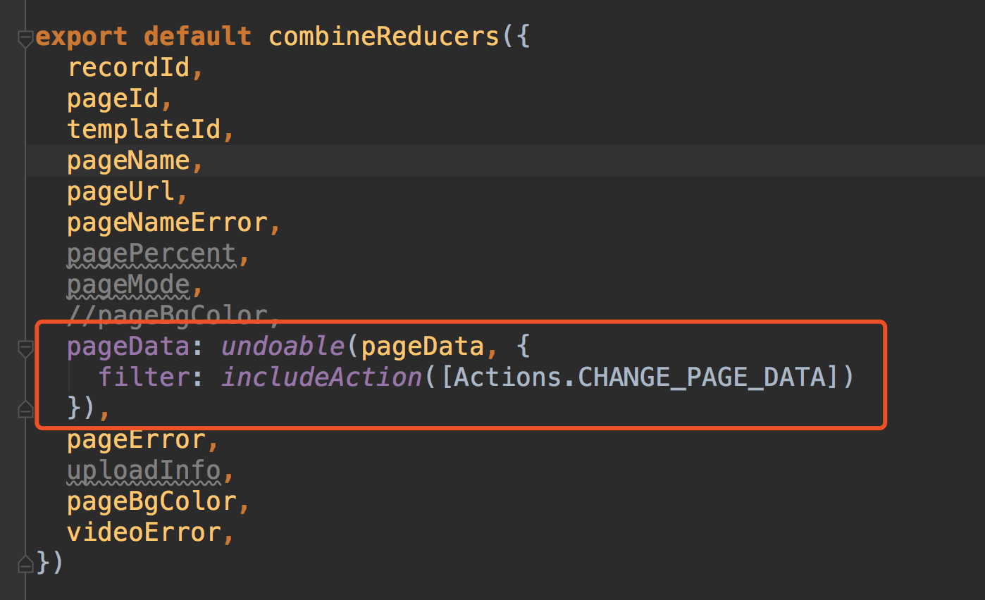
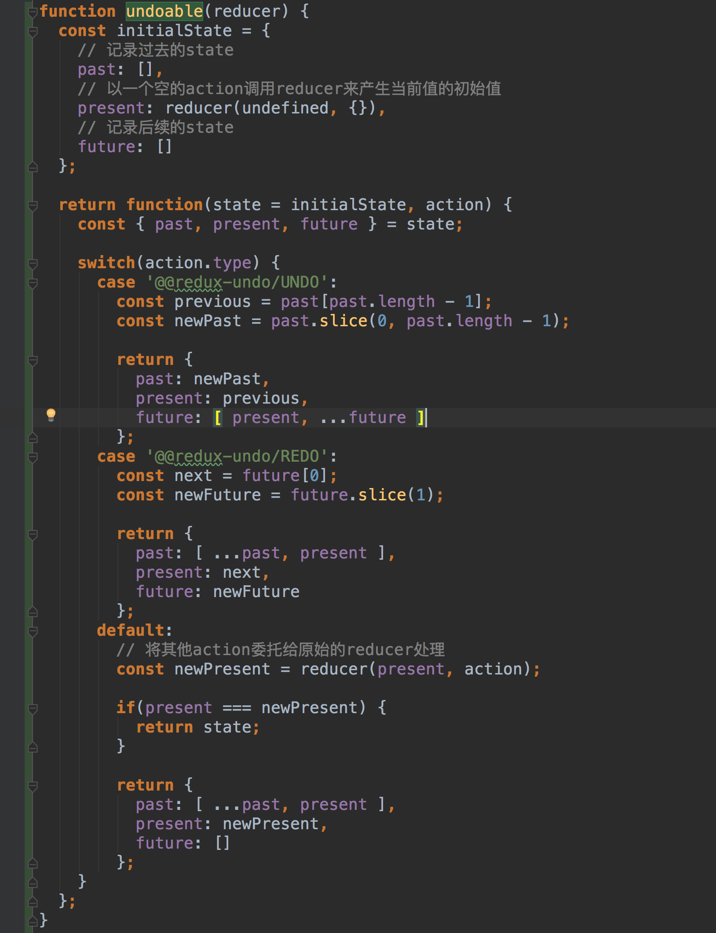
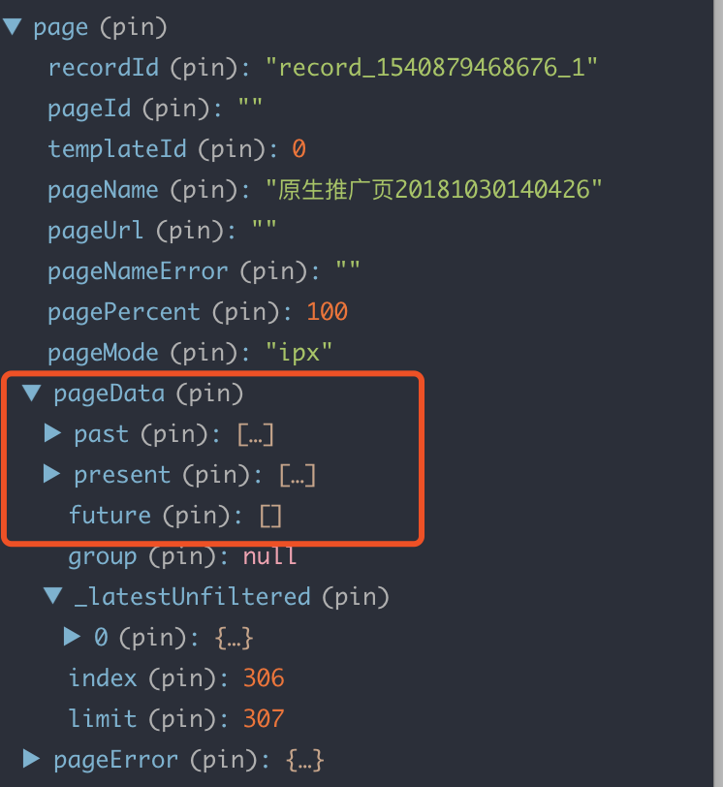
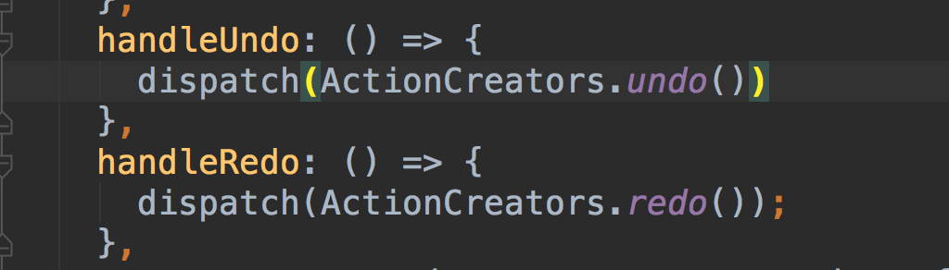
技术要点-编辑回退
使用
原理

Slide 16
技术要点-图片上传/视频上传
使用组件id提前初始化好每张图片上传组件，不显示，等点击上传的时候自动点击上传按钮，达到效果
轮播图上传，当上传了第一张图片以后，选定了尺寸，后面再重新初始化upload的时候就把配置参数改成和第一张图一样，避免广告主上传的错误规格的图片，再增加一次检测
原来封装的图片和视频上传组件不能直接使用，会有一个button
模版中有图片或者视频的时候，需要提前初始化好上传组件，才能在需要使用的时候使用
问题
方案

Slide 17
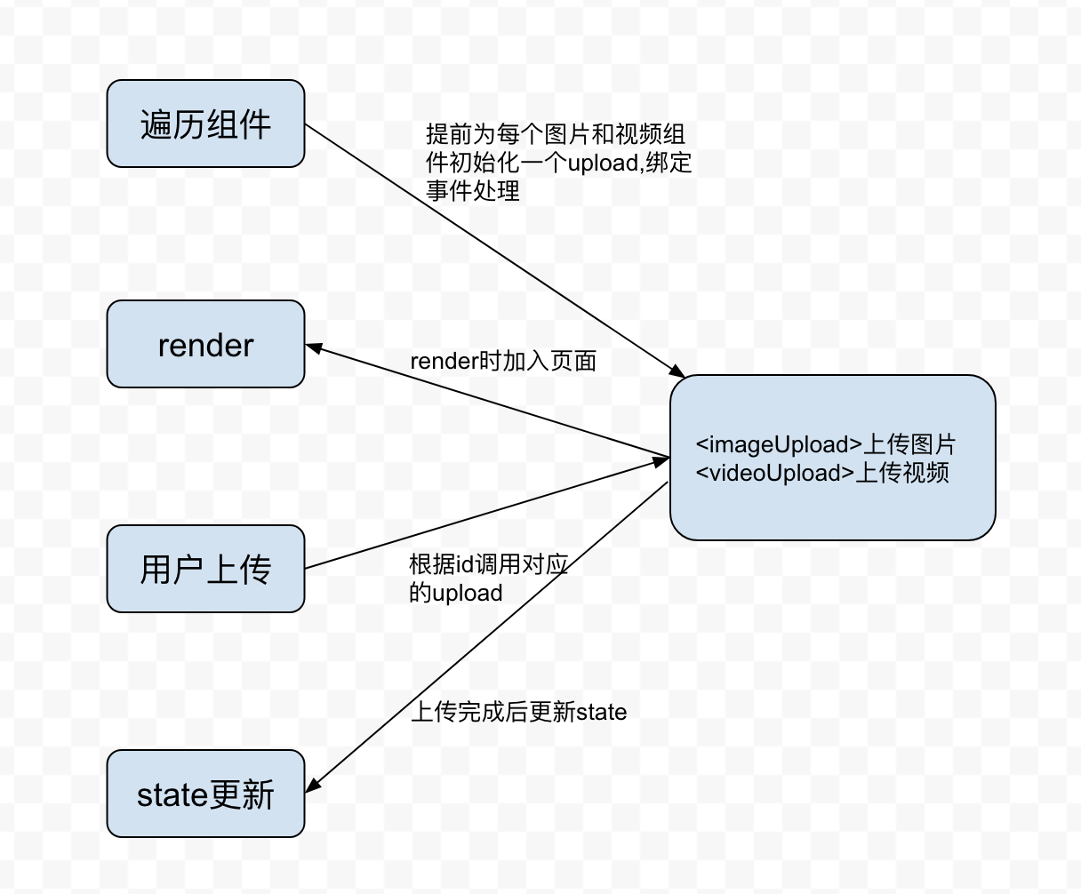
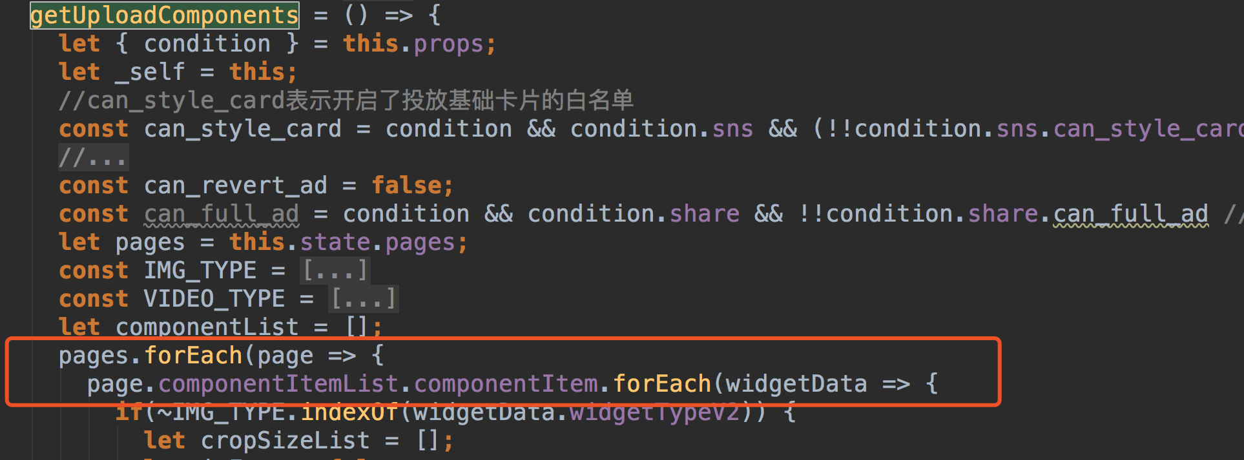
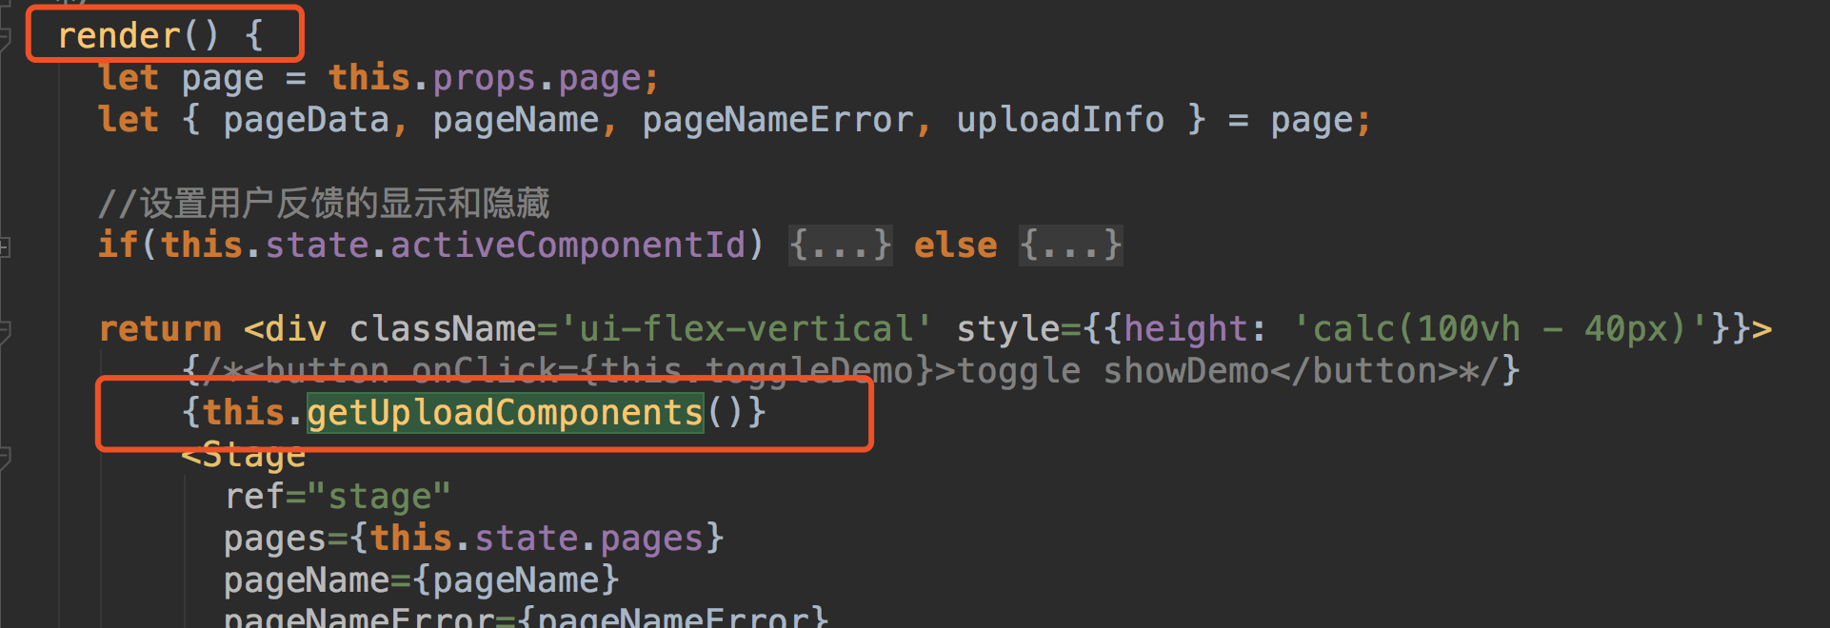
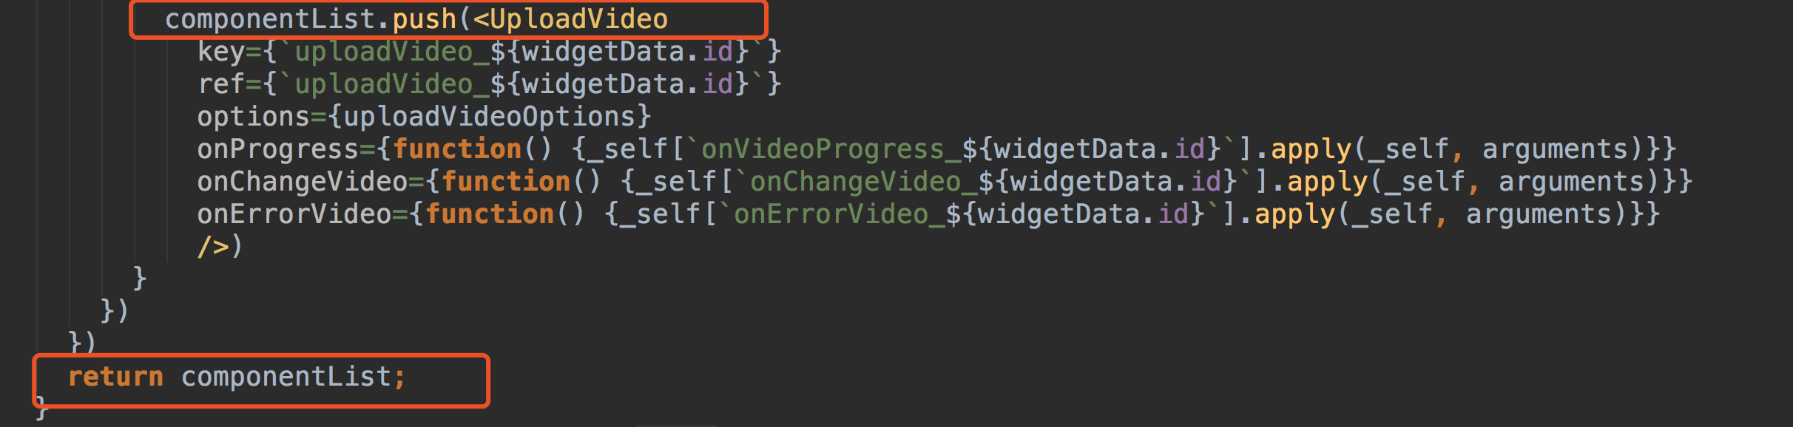
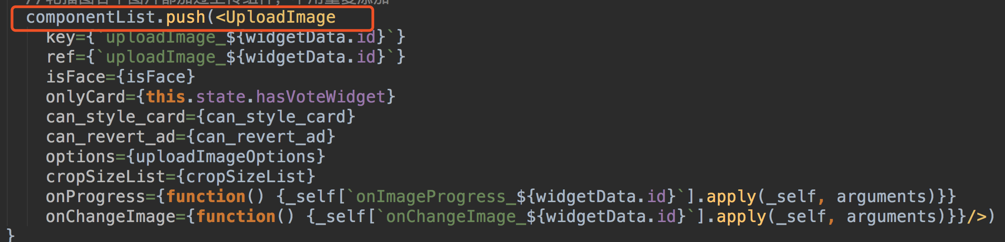
技术要点-图片上传/视频上传

Slide 18
技术要点-新增组件
1
2
3
4
设计组件logo
组织初始化数据
配置组件设置区
设计action 更新state

Slide 19
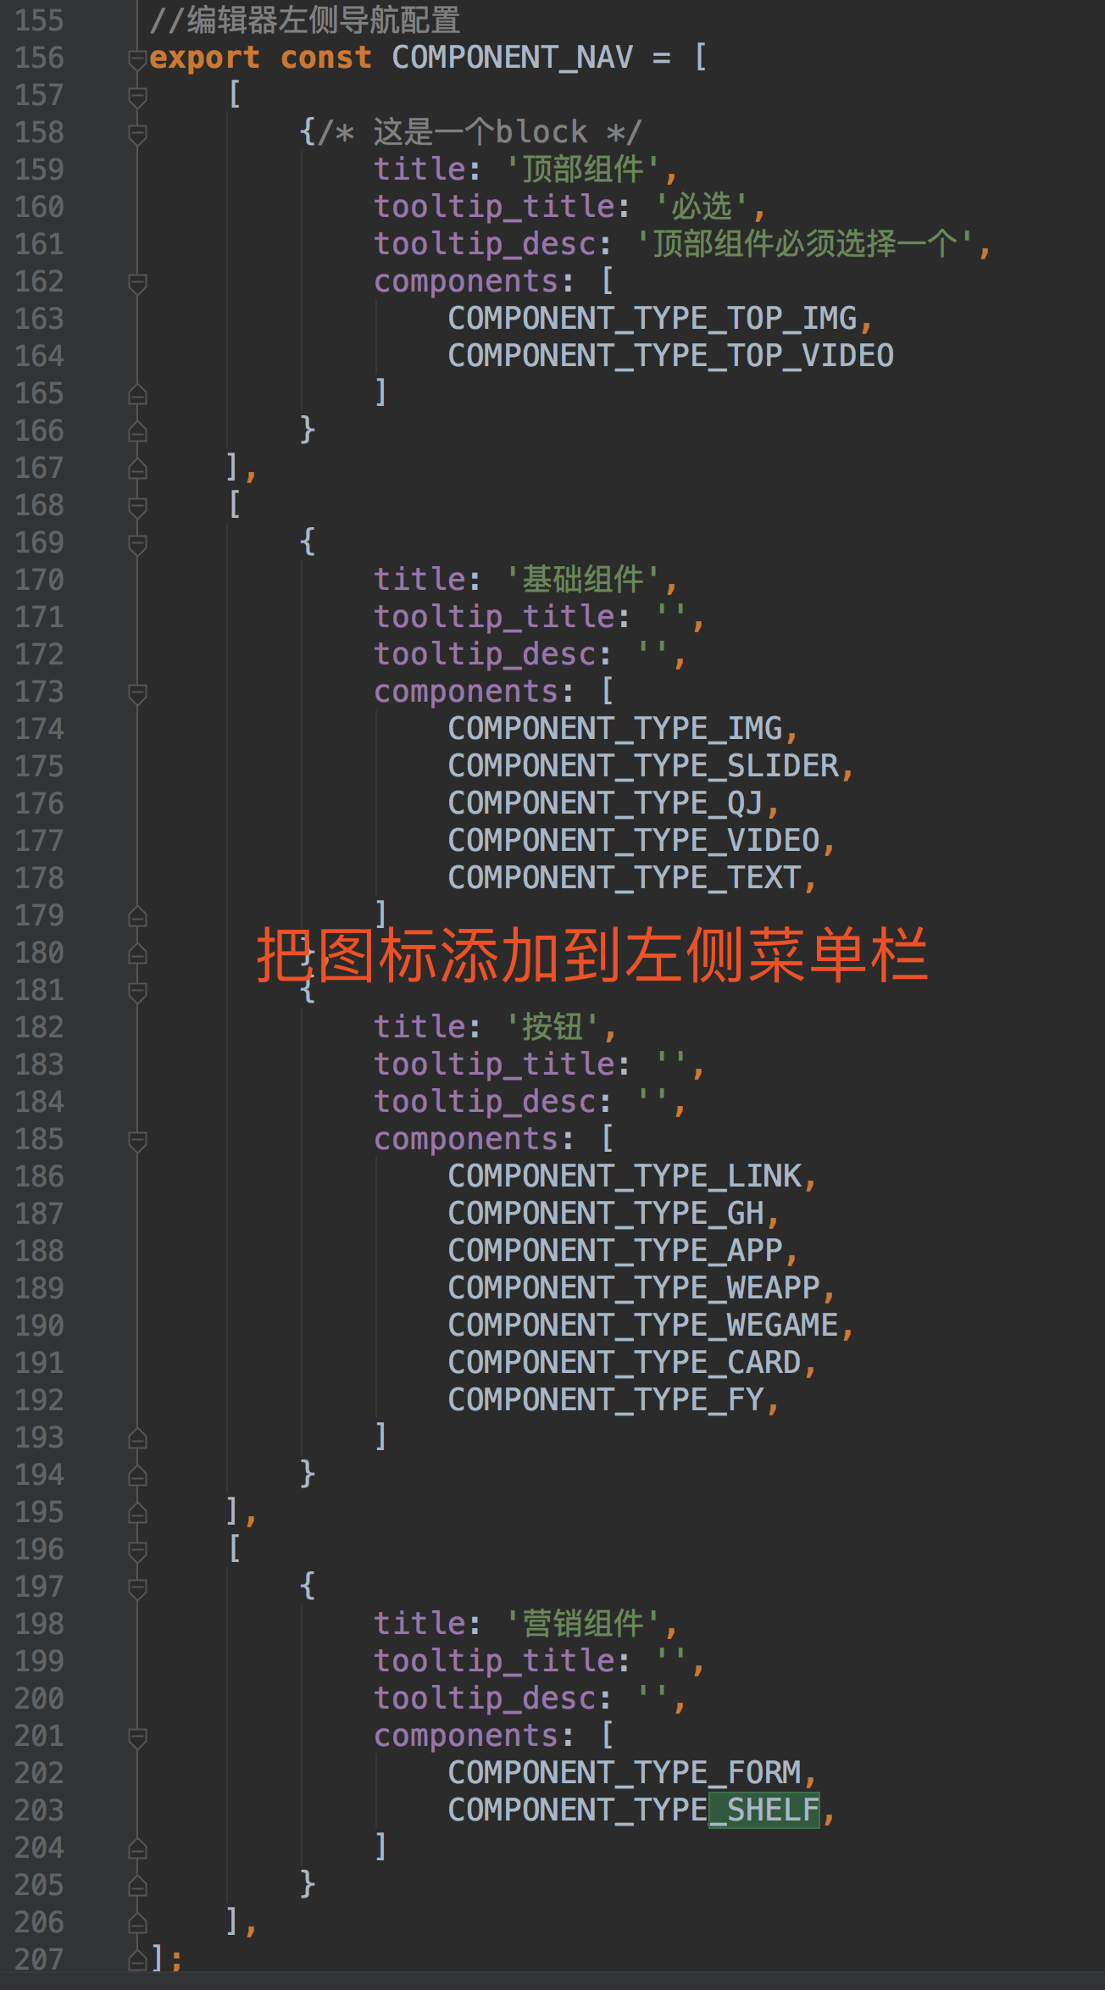
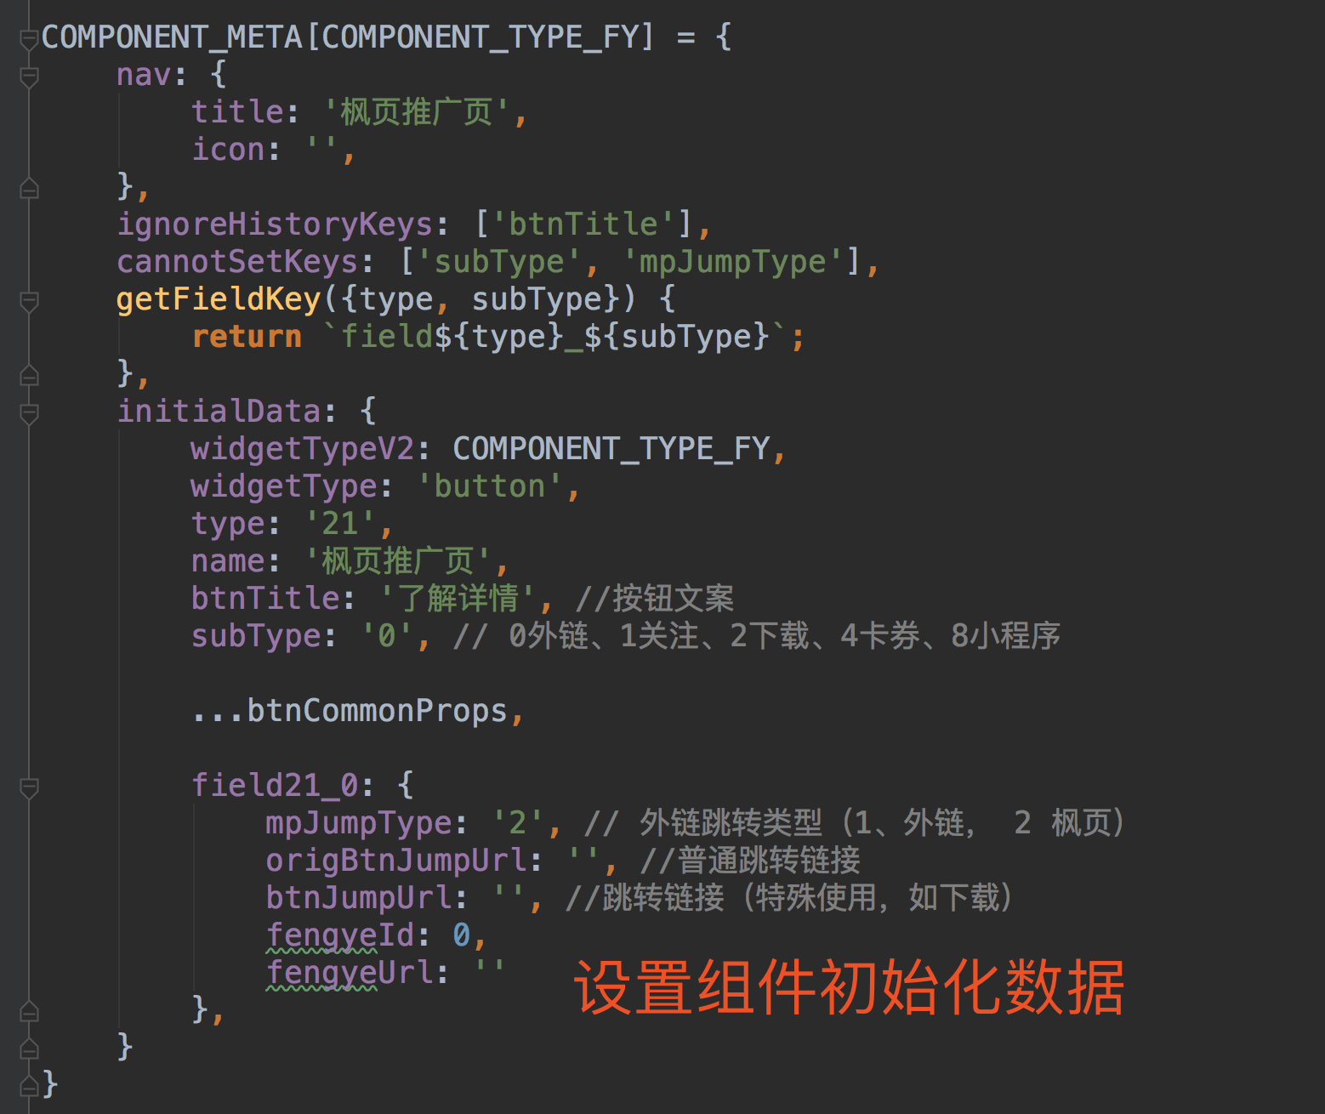
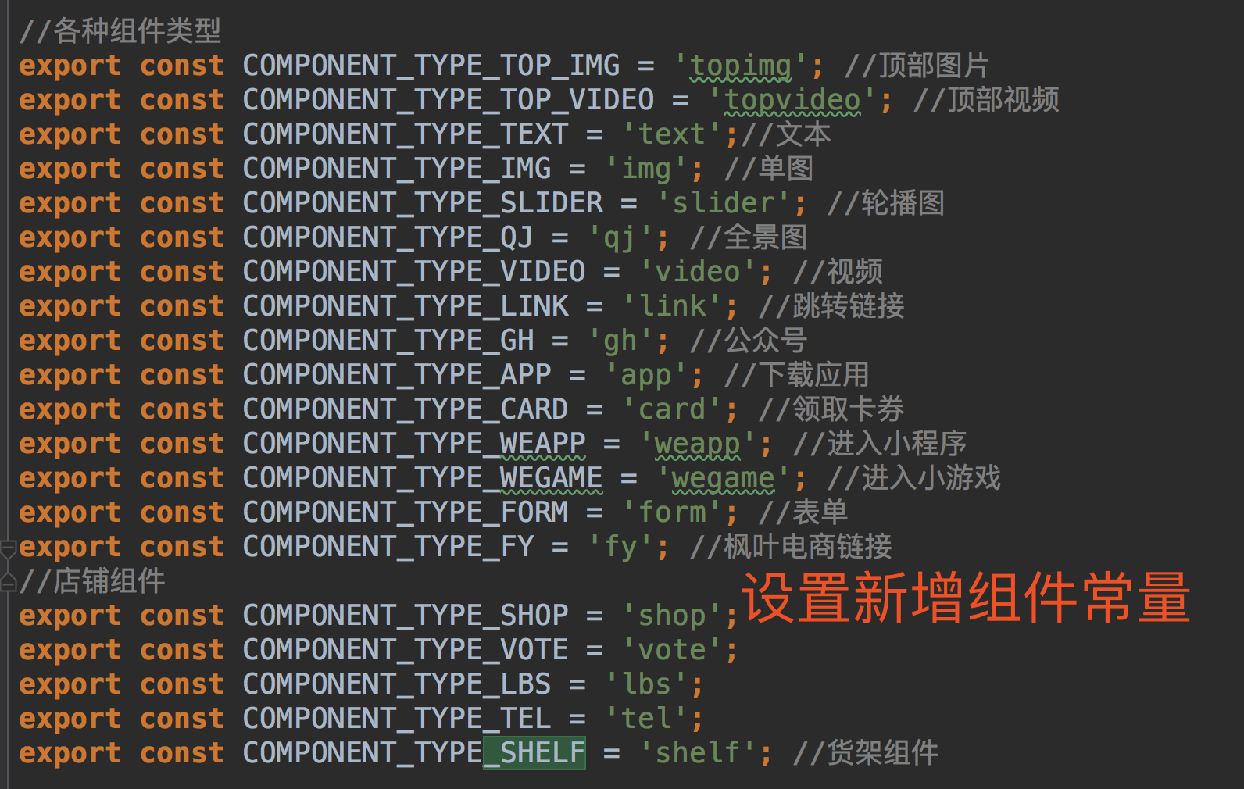
图解新增组件

Slide 20
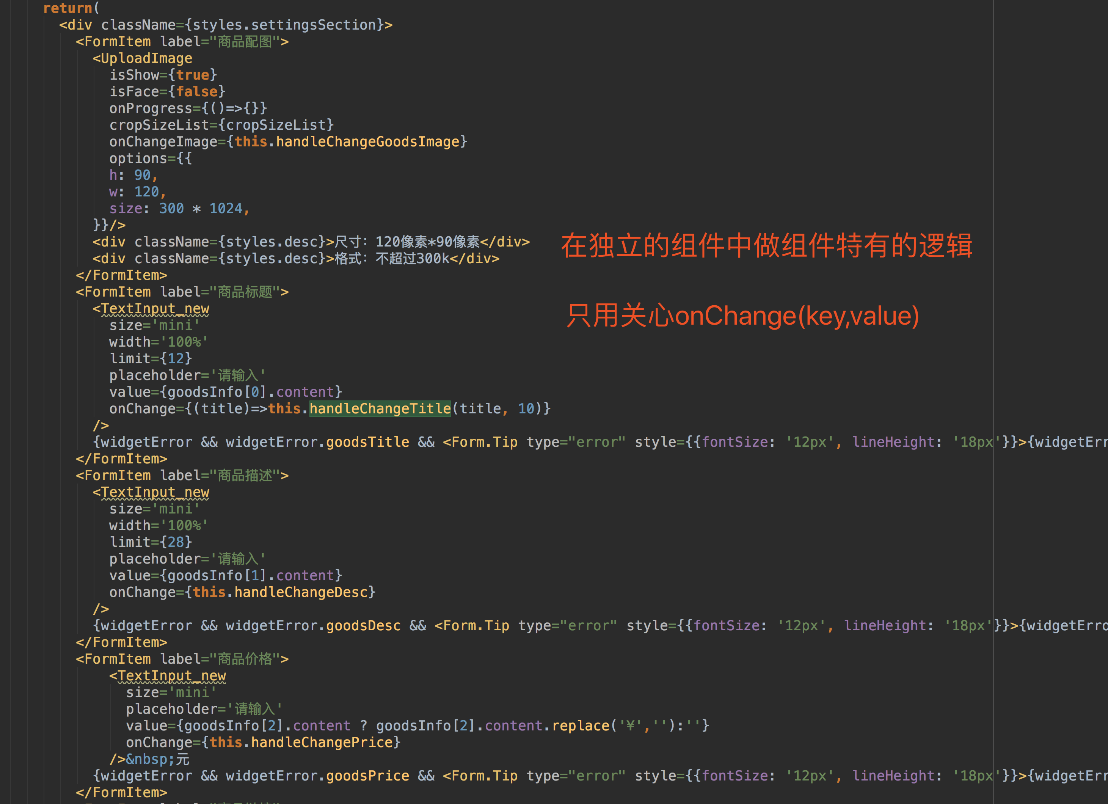
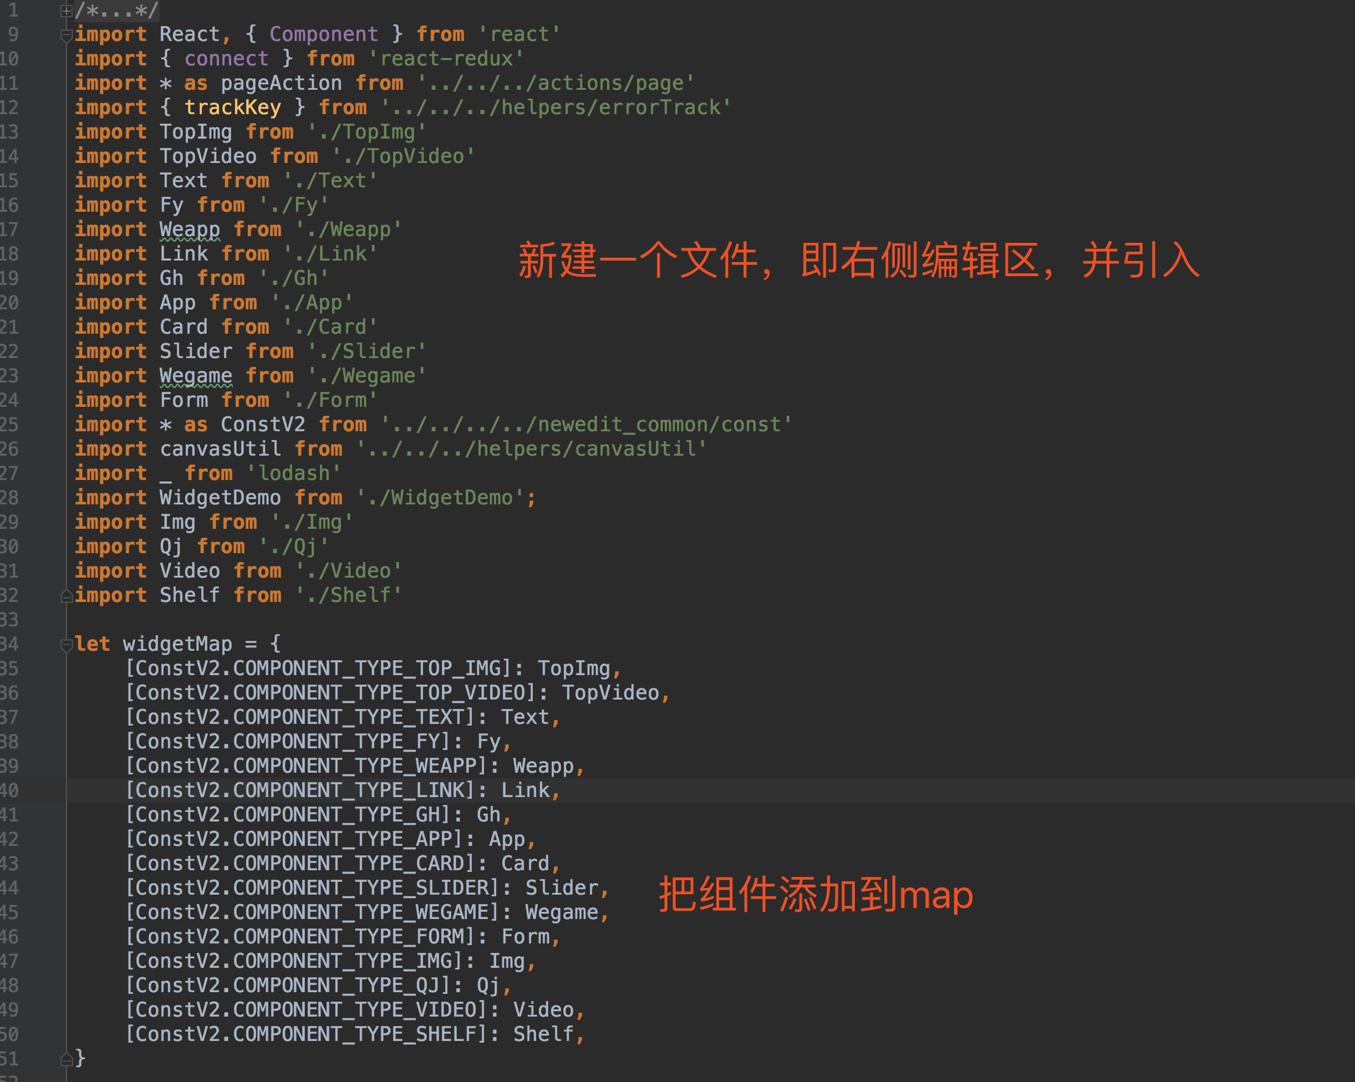
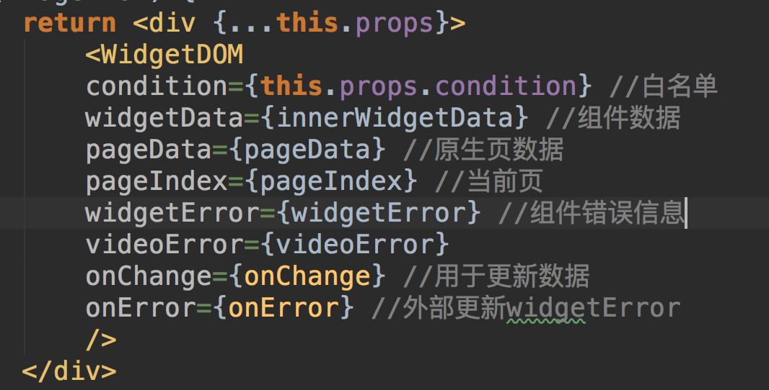
图解新增组件

Slide 21
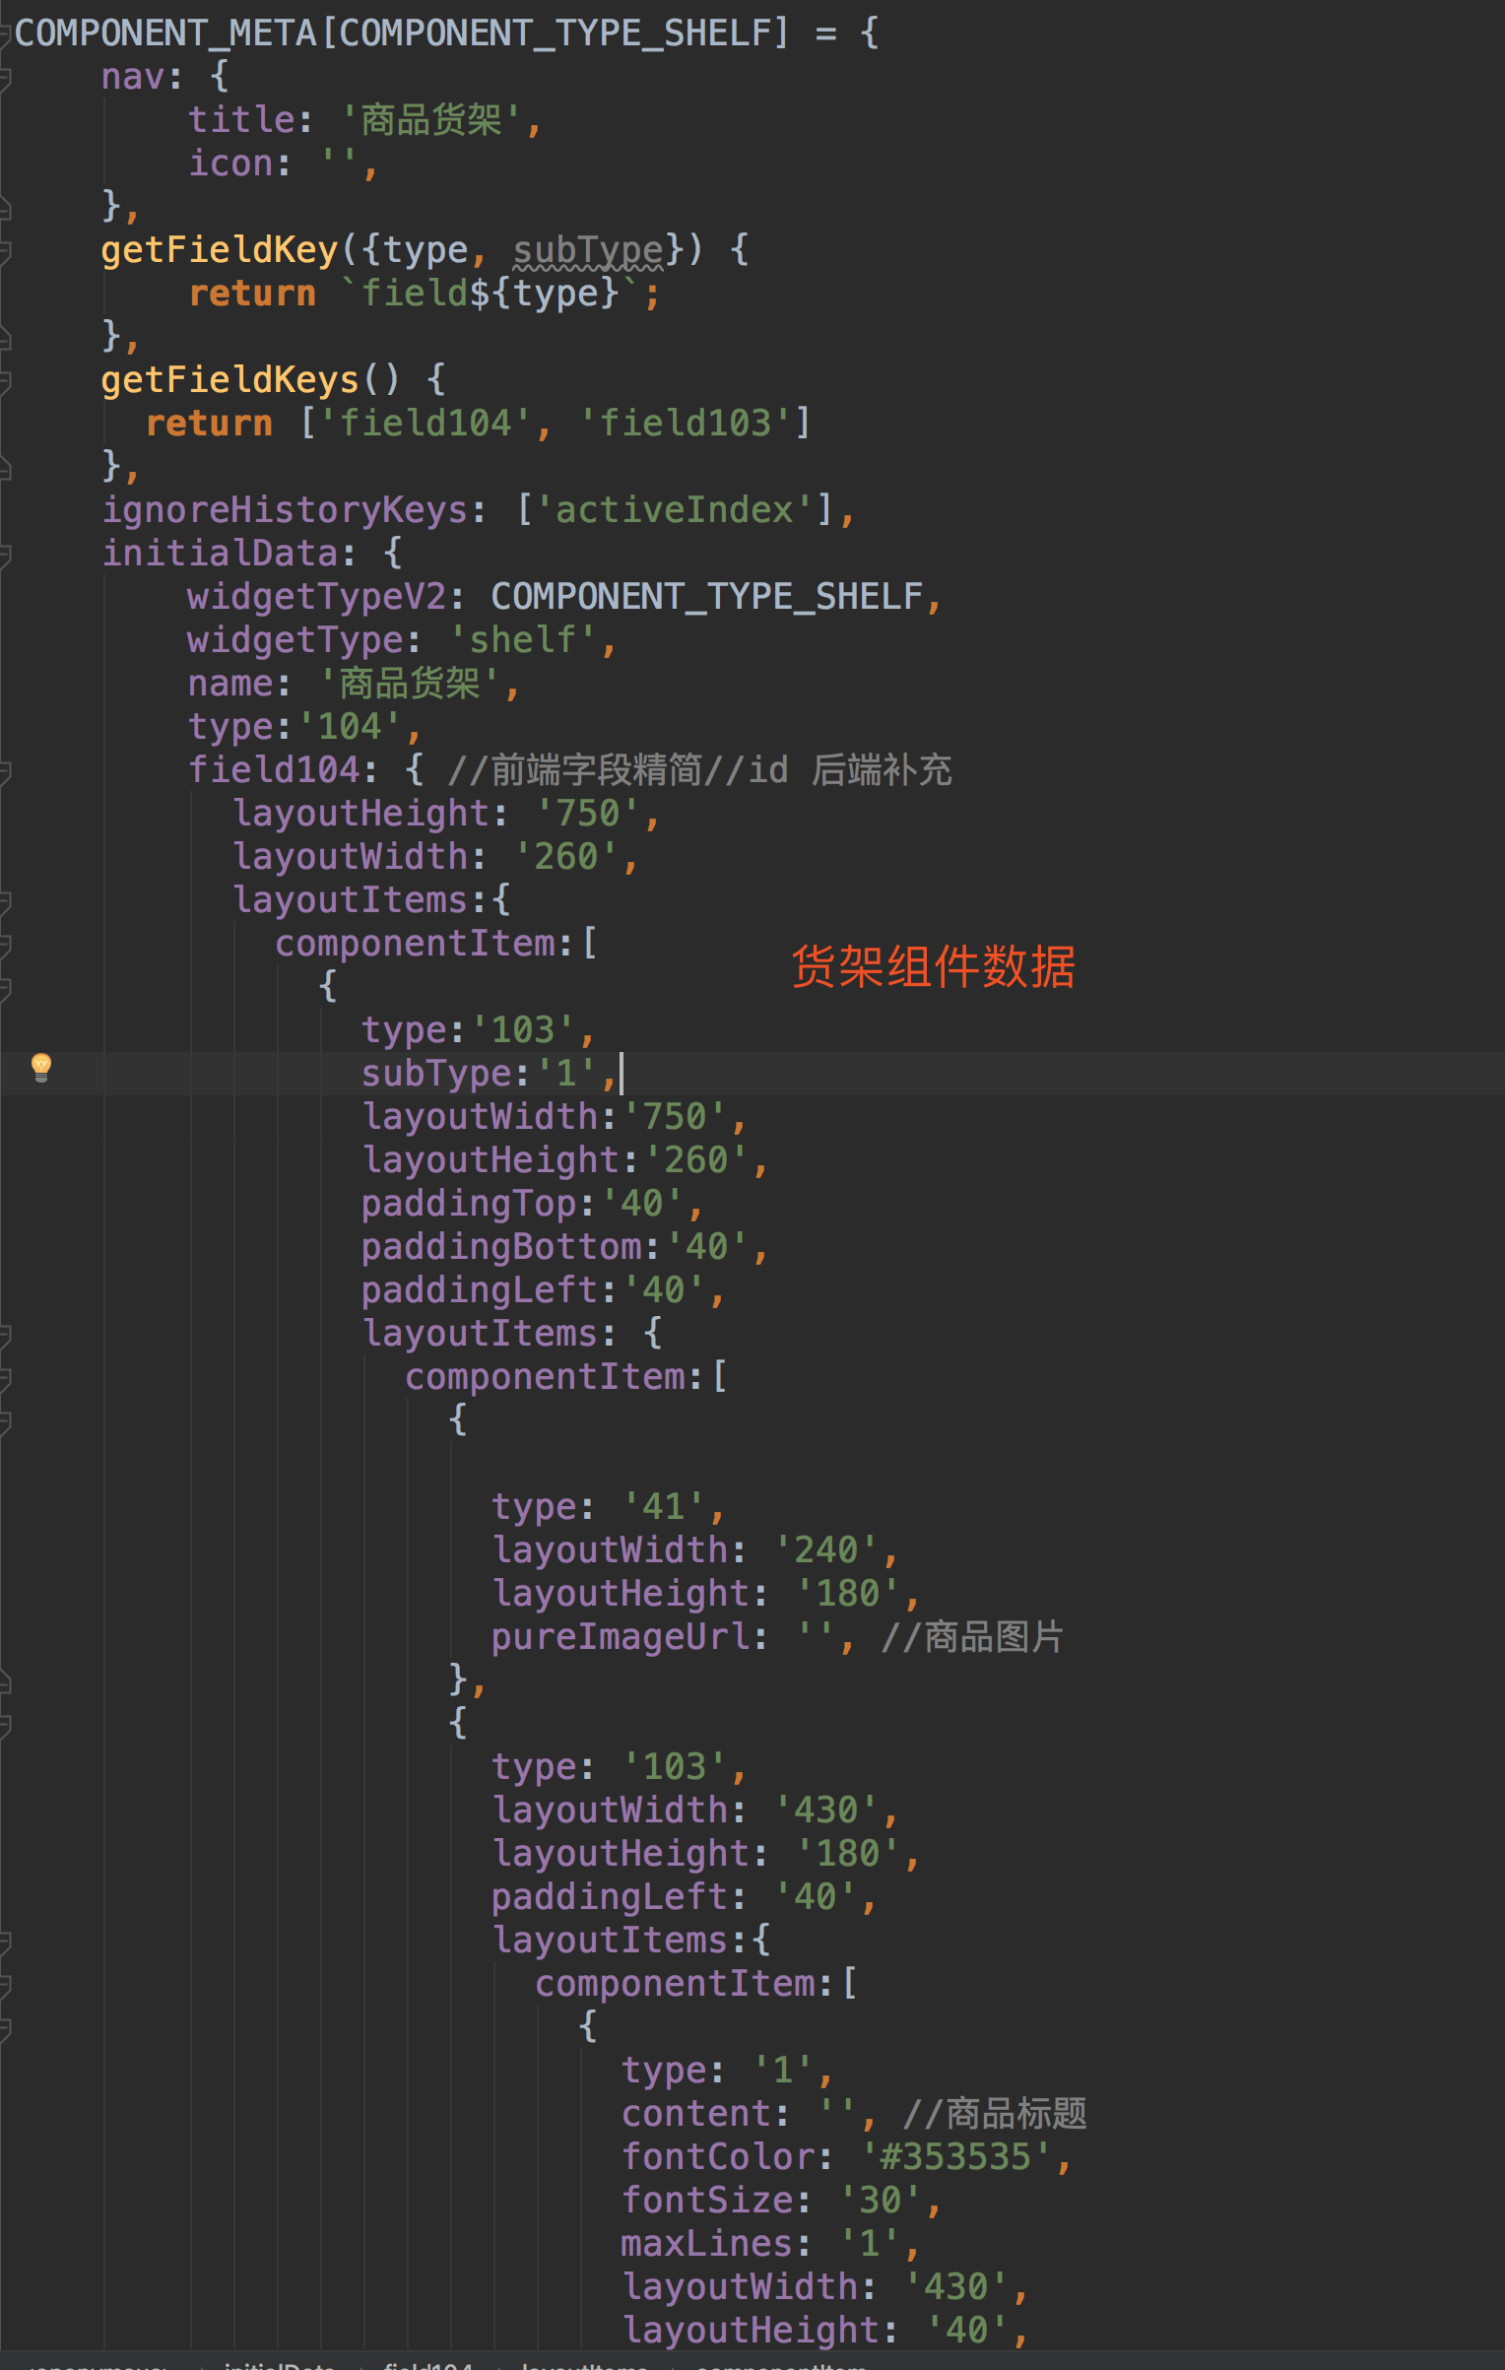
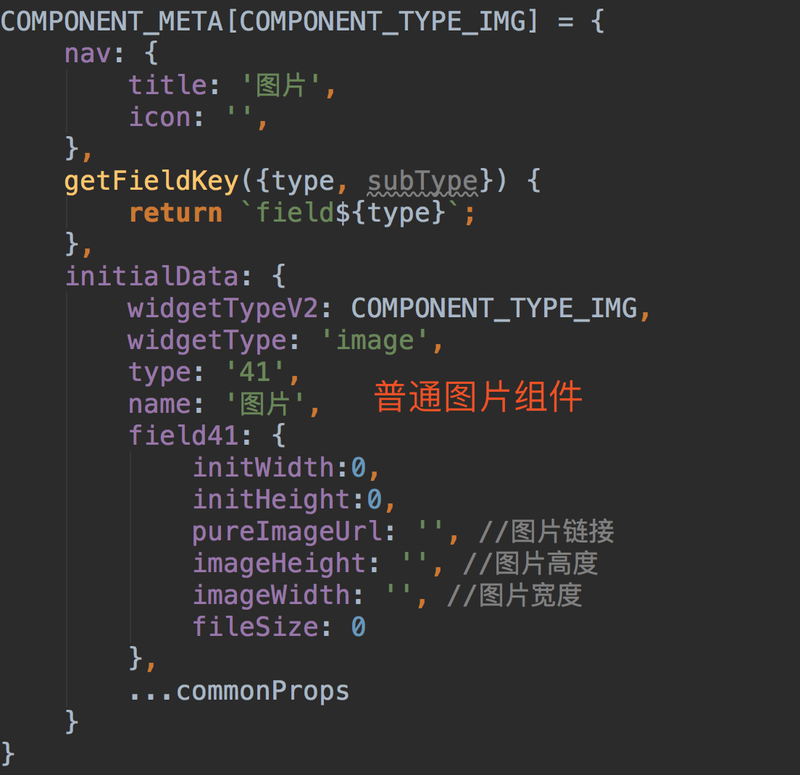
对比新增货架组件开发耗时
灵活简化的操作
onChange一般更新第一层key-value，这个key可以是普通属性，也可以是对象
onError 是向widgetError中增加一个错误信息，一般是数据中的第一层key配置对应的错误，在数据结构复杂的时候，也可以自定义key，这样就省去了解析复杂结构的工作
问题 | 耗时
分析xml，后台产品重构对方案 | 1天
前端开发 | 1天
Ui、体验优化 | 0.5天
开发货架组件耗时

Slide 22
总结
新增组件很方便
Tom的框架设计很精巧，值得学习
广告主都说好用

Slide 23
thanks
未完待续…

